Slide 1
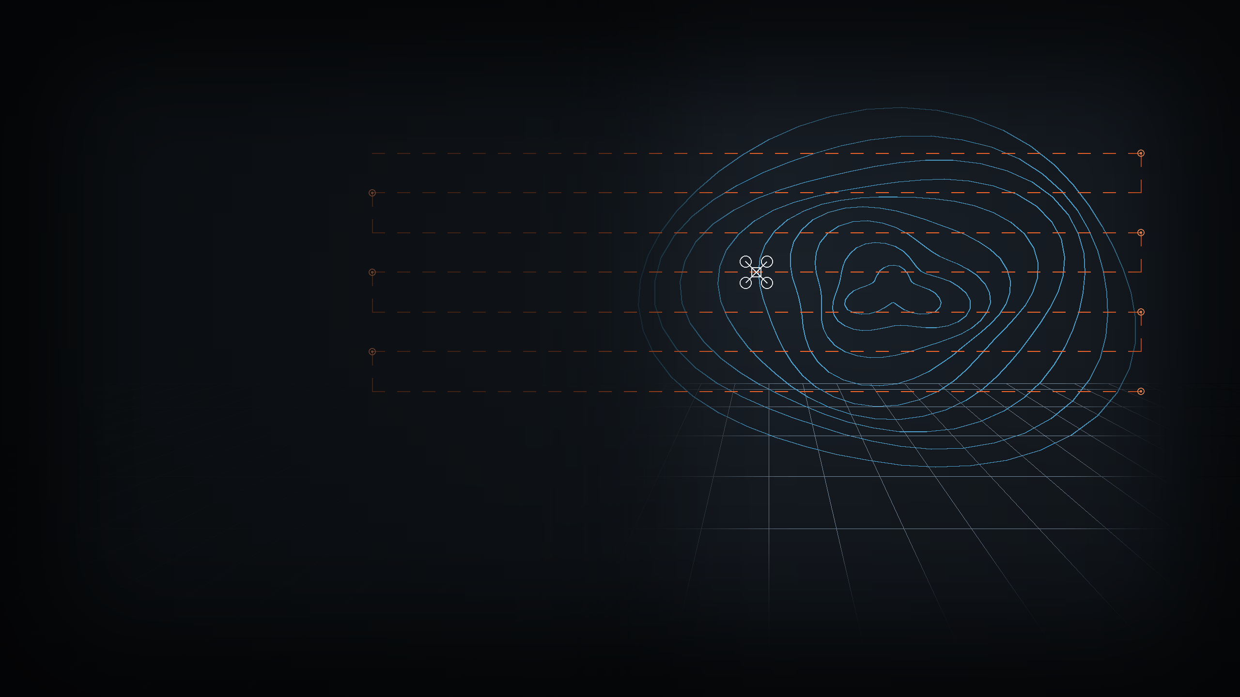
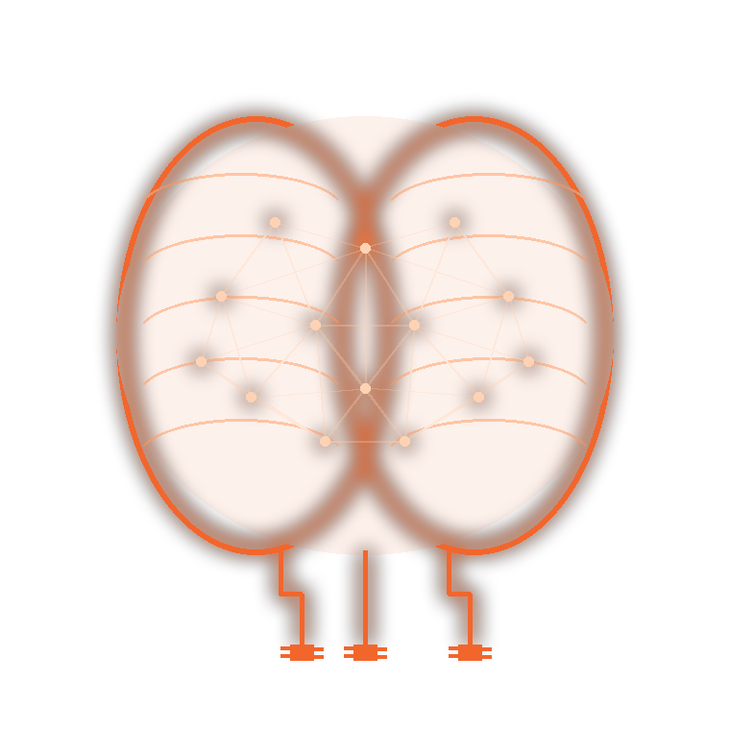
RANCANGAN SMART DRONE · 2026
Smart Drone
AI Modern
CONFIDENTIAL · © HERU TRIYADI 2026
Quadcopter dengan dua otak — flight controller untuk terbang, Raspberry Pi untuk computer vision. Dirancang, dirakit, dan dipahami sendiri.
OTAK
KEMAMPUAN
VARIAN
STATUS
FC + Raspberry Pi
Edge-AI vision
5" & cinewhoop
Rancangan siap
Smart Drone AI Modern
01 / 43
Notes:
SAMPUL PEMBUKA (animasi marketing). Latar bertema pemetaan drone (kontur, jalur survei, grid), logo otak digital, judul besar 'Smart Drone AI Modern'. Elemen muncul beranimasi fade-in berurutan saat slide tampil — bukaan yang memukau untuk menarik perhatian investor. Setelah kesan pertama, ingat pesan jujur di slide-slide berikutnya: arsitektur AI ini TERBUKTI (bukan langka), dan nilainya ada pada penerapan, bukan kebaruan.

Slide 2
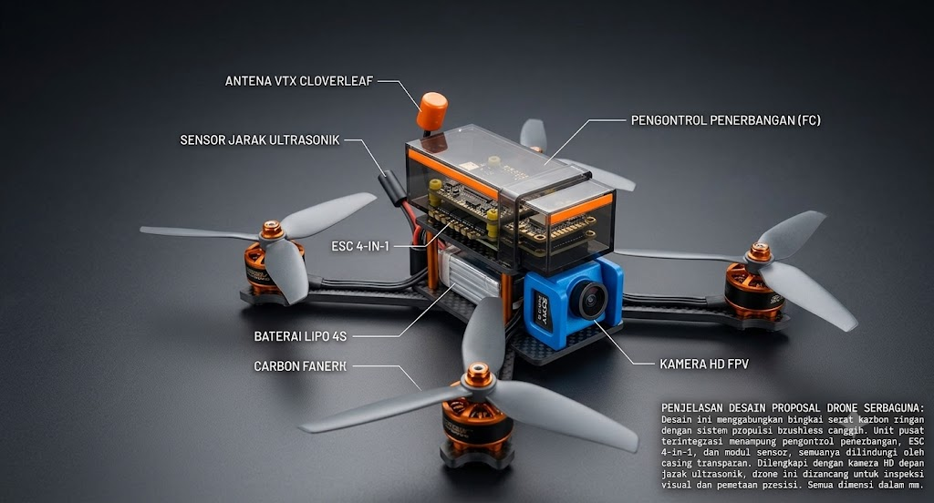
WUJUD RANCANGAN · PAKET 5" (RP 12,5 JT)
Render desain — buatan sendiri
CONFIDENTIAL · © HERU TRIYADI 2026
Render foto-realistis rancangan 5 inci: frame karbon X terbuka, stack FC+ESC dalam casing transparan, kamera HD di depan.
Notes:
Slide visual pembuka. Ini render desain buatan pengguna sendiri untuk paket 5 inci — bukan foto produk orang lain, bukan tiruan. Sampaikan bahwa dimensi & tata letaknya mengikuti rancangan kita. Catatan jujur: gambar menampilkan 4S & sensor ultrasonik sebagai konsep; spesifikasi teknis final ada di slide berikutnya (6S).

Slide 3
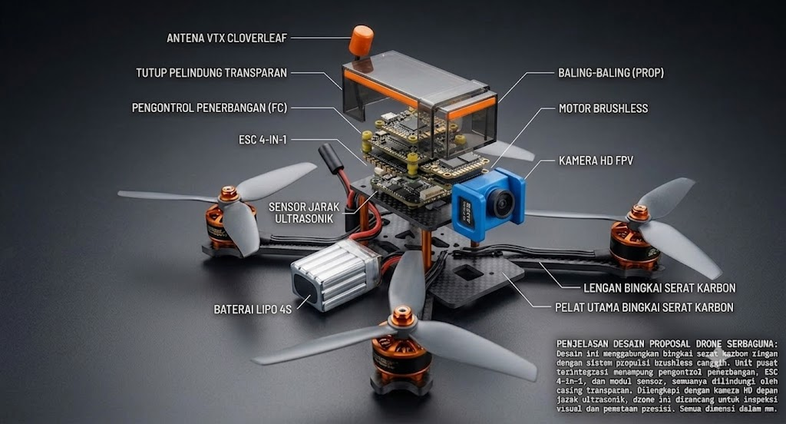
ANATOMI · PAKET 5"
Terurai — setiap komponen
CONFIDENTIAL · © HERU TRIYADI 2026
Diagram terurai berlabel: antena VTX, FC, ESC 4-in-1, baterai, kamera HD, motor brushless, dan lengan serat karbon.
Notes:
Diagram anatomi 5 inci — render terurai buatan pengguna. Pakai ini untuk menjelaskan tata letak: dari bawah ke atas, stack di tengah, baterai, kamera di depan. Sama seperti render 3D kita, hanya versi foto-realistis buatan pengguna.

Slide 4
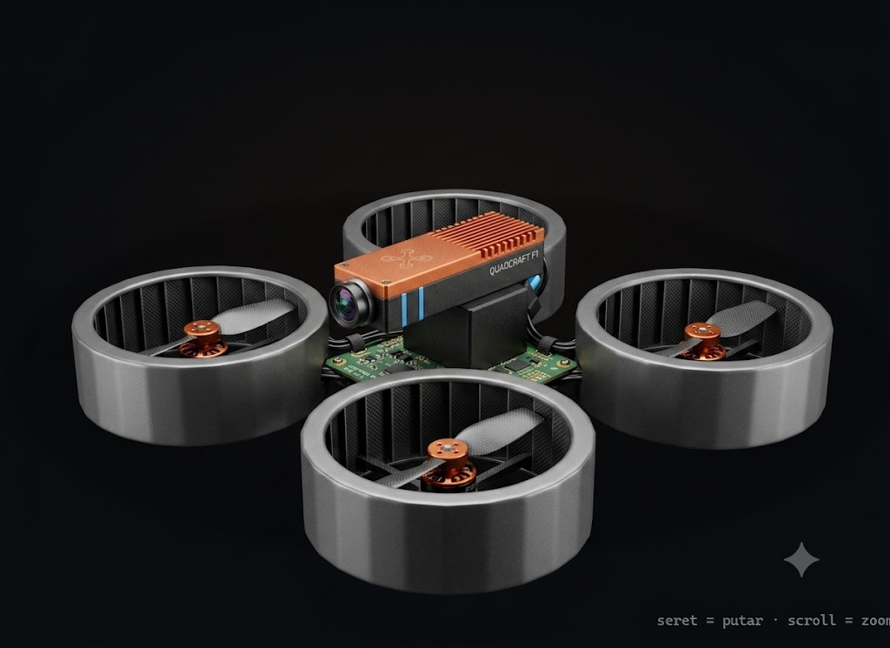
VARIAN HEMAT · DUCTED
QUADCRAFT F1
CONFIDENTIAL · © HERU TRIYADI 2026
Varian hemat: cinewhoop ducted 4S dengan kamera menunduk & Raspberry Pi untuk merekam. ~Rp 3,5–4 jt. Aman terbang di dalam ruangan.
Notes:
Varian kedua yang lebih murah: QUADCRAFT F1, cinewhoop ducted. Baling-baling terlindung cincin (aman indoor & dekat orang). Kamera menunduk untuk dokumentasi, Raspberry Pi Zero untuk merekam. Ini alternatif ~Rp 3,5-4 jt bila anggaran jadi pertimbangan utama. Bukan pemetaan presisi — dokumentasi & inspeksi visual sederhana.

Slide 5
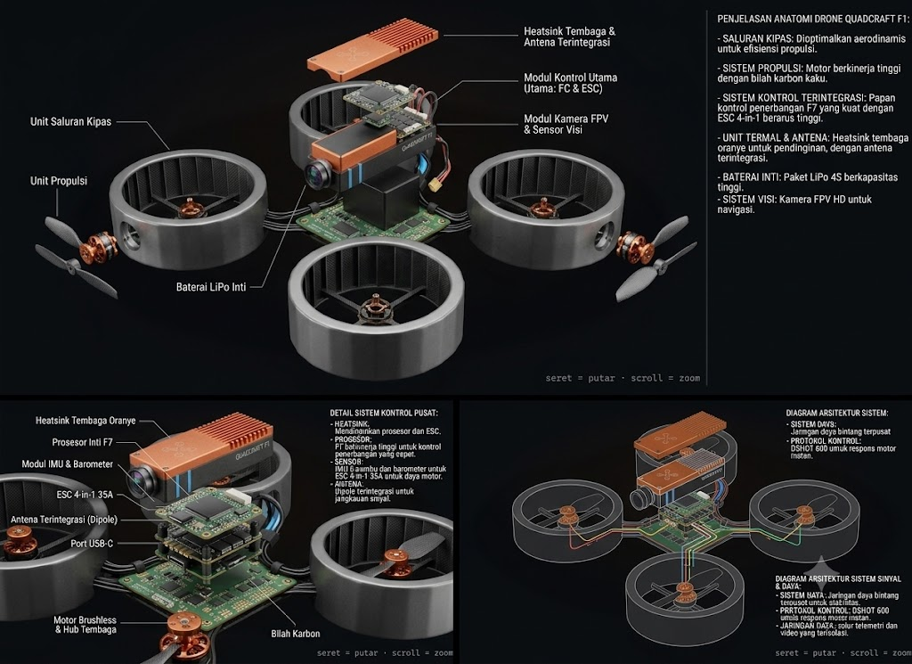
ANATOMI TERURAI · QUADCRAFT F1
Terurai — empat panel penjelasan
CONFIDENTIAL · © HERU TRIYADI 2026
Empat panel: tampilan utama berlabel · detail sistem kontrol pusat (heatsink, F7, ESC, IMU) · diagram arsitektur sinyal & daya (DShot600, jaringan bintang terpusat).
Notes:
Diagram anatomi terurai QUADCRAFT F1 buatan pengguna. Empat panel menjelaskan tata letak, detail stack kontrol, dan aliran daya/data. Pakai untuk memandu penjelasan komponen di slide berikutnya.

Slide 6
ANATOMI · FUNGSI MODERN
Setiap komponen — dan fungsi modernnya
Bukan sekadar merakit part. Tiap komponen membawa teknologi terkini yang membedakan drone 2026 dari drone lama.
DUCT PELINDUNG
MOTOR + BILAH KARBON
FLIGHT CONTROLLER F7
ESC 4-IN-1 · 35 A
Aman indoor + menambah efisiensi dorong di kecepatan rendah. Ciri khas cinewhoop.
Torsi tinggi, respons instan. Bilah karbon kaku untuk dorongan presisi.
Gyro dibaca 8.000×/detik, menjalankan Betaflight — menjaga drone tetap tegak.
Protokol DShot600 — digital ber-checksum, kebal noise. Bukan PWM analog lama.
CONFIDENTIAL · © HERU TRIYADI 2026
HEATSINK TEMBAGA
IMU + BAROMETER
ANTENA DIPOLE TERINTEGRASI
RASPBERRY PI ZERO 2 W
Pendinginan pasif prosesor & ESC — tahan hover lama tanpa overheat.
Stabilisasi presisi + tahan ketinggian otomatis (altitude hold).
Jangkauan sinyal video & kontrol yang jernih, menyatu di bodi.
EDGE-AI: deteksi objek & pengenalan visual, plus merekam. Otak kecerdasan.
Anatomi & fungsi modern
06 / 43
Notes:
Jelaskan tiap komponen beserta fungsi MODERN-nya. Tekankan teknologi terkini: DShot600 (digital ber-checksum, bukan PWM analog lama), gyro 8 kHz, RPM filter, edge-AI pada Raspberry Pi. Ini yang membedakan drone 2026 dari drone lama. Setiap kartu = satu komponen + apa fungsi modernnya.

Slide 7
KEUNGGULAN UTAMA
Dua otak yang bekerja bersama
Inilah yang membedakan drone ini dari drone biasa: bukan satu, tapi DUA otak — masing-masing ahli di bidangnya, bekerja berdampingan.
OTAK 1 · PENERBANGAN
OTAK 2 · KECERDASAN (AI)
CONFIDENTIAL · © HERU TRIYADI 2026
Flight Controller F7
Raspberry Pi Zero 2 W
REAL-TIME. Membaca gyro 8.000×/detik dan menjalankan loop PID Betaflight untuk menjaga drone tetap tegak & stabil — tak pernah lengah sedetik pun. Fokus tunggal: MENERBANGKAN.
LINUX QUAD-CORE. Menjalankan computer vision di edge: mendeteksi objek, mengenali visual, dan merekam. Fokusnya: MELIHAT & BERPIKIR — kemampuan AI modern yang bisa terus dikembangkan.
KENAPA HARUS DUA OTAK?
Satu otak tak bisa melakukan keduanya sekaligus: kendali terbang butuh KETEPATAN WAKTU MUTLAK (real-time), sedangkan AI butuh DAYA KOMPUTASI BESAR di atas Linux yang tidak real-time. Dengan memisahnya, drone jadi STABIL sekaligus CERDAS — persis arsitektur 'companion computer' pada drone profesional modern. FC menerbangkan; Pi tidak pernah menyentuh kendali terbang.
Keunggulan: dua otak
07 / 43
Notes:
SLIDE KEUNGGULAN UTAMA — ini pembeda drone ini dari drone biasa. Konsep DUA OTAK: (1) Flight Controller = otak penerbangan, real-time, menjaga drone tetap terbang 8.000×/detik; (2) Raspberry Pi = otak kecerdasan, menjalankan AI/computer vision untuk melihat, mengenali, dan merekam. Kenapa harus dua? Karena satu otak tak bisa keduanya: kendali real-time butuh fokus mutlak & waktu pasti; AI butuh daya komputasi besar & Linux yang tidak real-time. Memisah keduanya = drone yang STABIL sekaligus CERDAS. Inilah arsitektur 'companion computer' yang dipakai drone profesional modern. Jujur: Pi Zero 2 W kelas entry — AI-nya ringan (deteksi objek dasar), tapi nyata & bisa dikembangkan.

Slide 8
POSISI & NILAI
Nilai sebenarnya — bukan 'baru', tapi 'terbukti & tepat'
Kekuatannya bukan karena tak ada yang punya — arsitektur AI-companion sudah matang. Justru itu kelebihannya: terbukti, risiko rendah, dan kami terapkan untuk kebutuhan nyata dengan harga terjangkau.
01
02
03
04
CONFIDENTIAL · © HERU TRIYADI 2026
Terbukti, bukan bertaruh
Dipahami sendiri
Terjangkau
Terbuka, tanpa lock-in
Arsitektur FC + companion computer sudah matang & terdokumentasi luas. Risiko teknis rendah — bukan eksperimen.
Bukan kotak hitam. Setiap sambungan, parameter, dan baris kode dikuasai tim — bisa diperbaiki & dikembangkan in-house.
Kemampuan AI-drone di harga jauh di bawah platform pabrikan — Rp 3,5–4 jt vs puluhan juta.
Betaflight + Raspberry Pi + computer vision open-source. Bebas dikembangkan, tak terikat satu vendor.
KE MANA DIARAHKAN
Penerapan yang paling bernilai
Kemampuan lihat–kenali–rekam ini paling berguna untuk: INSPEKSI VISUAL (bangunan, atap, ruang sempit — aman berkat duct pelindung) · DOKUMENTASI · MONITORING & DETEKSI OBJEK sederhana. Langkah berikutnya: pilih SATU sebagai fokus utama — itu yang mempertajam pitch, jauh melebihi sekadar kata 'AI'.
Posisi & nilai
08 / 43
Notes:
Slide posisi & nilai — framing JUJUR. JANGAN klaim 'langka/pertama': arsitektur companion computer (FC + Raspberry Pi) sudah umum & matang, dan investor teknis akan langsung tahu — klaim palsu menjatuhkan kredibilitas. Jual sebaliknya: arsitektur TERBUKTI yang DITERAPKAN untuk kebutuhan nyata, dibangun in-house (bukan kotak hitam), terjangkau, dan terbuka tanpa vendor lock-in. Diferensiasi datang dari PENERAPAN & EKSEKUSI, bukan kebaruan. Ajak tim memilih SATU masalah utama (inspeksi / dokumentasi / monitoring) sebagai fokus — itu yang mempertajam pitch jauh melebihi kata 'AI'.

Slide 9
ALUR DISKUSI
Empat bagian, dua pertanyaan besar
Paruh pertama menguji apakah rancangan ini benar secara TEKNIS. Paruh kedua menguji apakah ia masuk akal secara BIAYA dan WAKTU.
BAGIAN 1 · 5 MENIT
BAGIAN 2 · 8 MENIT
BAGIAN 3 · 7 MENIT
BAGIAN 4 · 8 MENIT
CONFIDENTIAL · © HERU TRIYADI 2026
Peta Industri 2026
Rancangan Kami
Sistem & Firmware
Anggaran & Roadmap
Kelas-kelas drone, pergeseran analog ke digital, ekosistem yang sudah jadi standar, dan aturan yang berlaku di Indonesia.
Konsep, komponen terpilih, distribusi bobot dan biaya, serta perhitungan yang menentukan drone ini terbang atau tidak.
Arsitektur tiga jalur, loop kendali 8 kHz, PID, mixer, dan lapisan keselamatan yang menjaga manusia.
Tiga tingkat anggaran, timeline delapan minggu, risiko dan mitigasinya, lalu tiga keputusan yang diminta hari ini.
Agenda
09 / 43
Notes:
Paruh pertama menjawab 'apakah rancangannya benar secara teknis'. Paruh kedua menjawab 'apakah masuk akal secara biaya dan waktu'. Minta peserta menahan pertanyaan biaya sampai Bagian 4 agar diskusi teknis tidak terpotong. Tiga keputusan harus keluar dari rapat ini; slide 24 akan mengulanginya.

Slide 10
RINGKASAN EKSEKUTIF
Empat angka yang merangkum seluruh rancangan
Quadcopter 5 inci bertenaga 6S untuk freestyle: cukup lincah untuk akrobatik, cukup sederhana untuk dirakit sebagai proyek pertama.
THRUST-TO-WEIGHT
MASSA TERBANG
BIAYA DRONE
TOTAL + PERLENGKAPAN
7,0 : 1
685 g
5,3 jt
12,3 jt
CONFIDENTIAL · © HERU TRIYADI 2026
Sanggup mengangkat 7× bobotnya sendiri. Di bawah 3:1 tak bisa pulih dari dive.
Sweet spot kelas 5" ada di 650–750 g. Lebih berat = malas berputar.
Komponen yang menempel di drone. Estimasi — belum diverifikasi.
Termasuk radio, goggles, charger, alat solder.
KENAPA 6S, BUKAN 4S
KENAPA 5 INCI
KENAPA DIRAKIT SENDIRI
Daya = Volt × Ampere. Pada daya sama, 6S hanya menarik DUA PERTIGA arus dari 4S — kabel lebih tipis, ESC lebih adem, sag voltase lebih kecil, throttle lebih tajam.
Kelas paling matang: komponen melimpah, harga wajar, komunitas terbesar sehingga setiap masalah sudah pernah dipecahkan orang lain.
Drone jadi (RTF) lebih cepat terbang, tapi saat rusak kita tidak tahu apa-apa. Merakit sendiri berarti setiap kegagalan bisa kita perbaiki sendiri.
Ringkasan eksekutif
10 / 43
Notes:
Slide yang harus diingat kalau semua slide lain terlupakan. Empat angka: rasio dorong-ke-bobot 7:1 (drone sanggup mengangkat tujuh kali beratnya sendiri — ini yang membuat freestyle mungkin), massa 685 gram, biaya drone 5,3 juta, total dengan perlengkapan 12,3 juta. Poin yang sering mengagetkan: perlengkapan lebih mahal dari drone-nya, tapi itu biaya sekali seumur hidup. Kalau ditanya kenapa 6S bukan 4S: pada daya sama, 6S menarik arus dua pertiga — kabel lebih tipis, ESC lebih adem, throttle lebih responsif.

Slide 11
BAGIAN 1 · PETA INDUSTRI
Di mana rancangan ini berdiri
Kelas drone ditentukan oleh DIAMETER PROPELLER — dan itu menentukan segalanya: bobot, durasi terbang, harga, dan tingkat kesulitan menerbangkannya.
KELAS | PROP | AUW | DURASI | BIAYA | PERUNTUKAN | KESULITAN
Tinywhoop | 1–2" | 30–60 g | 3–4 mnt | 1,5 jt | Latihan dalam ruangan, aman dekat orang | Pemula
Micro / Toothpick | 2,5–3" | 80–150 g | 4–5 mnt | 2,5 jt | Taman kecil, celah sempit, di bawah 250 g | Pemula
Freestyle 5" — pilihan kami | 5" | 650–750 g | 4–6 mnt | 5,3 jt | Akrobatik, dive, komponen paling melimpah | Menengah
Long-range 7" | 7" | 900–1200 g | 15–25 mnt | 8 jt | Jelajah jauh, pemandangan, butuh GPS | Menengah
Cinelifter | 8–10" | 2–4 kg | 8–12 mnt | 20 jt+ | Angkut kamera sinema, produksi film | Mahir
Kargo / Survei | 10–15" | 5–25 kg | 20–40 mnt | 50 jt+ | Pertanian, logistik, pemetaan — butuh izin | Profesional
CONFIDENTIAL · © HERU TRIYADI 2026
KESIMPULAN
Kelas 5 inci bukan pilihan yang paling keren, tapi ia paling BISA DIPELAJARI: komponen mudah dicari, harga wajar, dan setiap masalah yang akan kita temui sudah pernah dipecahkan orang lain.
Peta kelas drone
11 / 43
Notes:
Menempatkan pilihan kita di dalam peta supaya orang paham kita tidak memilih sembarangan. Kelas ditentukan oleh diameter propeller, dan itu menentukan semua hal lain. Kelas 5 inci dipilih karena titik temu: komponen paling melimpah, harga wajar, komunitas terbesar. Kalau ada yang mengusulkan langsung ke 7 inci untuk long-range: bisa, tapi belajar terbang dengan drone berat dan mahal adalah cara termahal untuk gagal.

Slide 12
BAGIAN 1 · TREN TEKNOLOGI
Pergeseran besar: analog → digital HD
Dua tahun terakhir mengubah perhitungan. Sistem digital dulu terlalu lambat untuk balapan; sekarang latensinya nyaris menyamai analog. Yang belum berubah: HARGANYA.
Latensi ujung-ke-ujung — makin rendah makin baik
Biaya sistem video (kamera + VTX + goggles)
CONFIDENTIAL · © HERU TRIYADI 2026
REKOMENDASI KAMI
ANALOG UNTUK v1. Crash adalah keniscayaan saat belajar — menghancurkan kamera Rp 350 rb terasa berbeda dengan menghancurkan unit digital Rp 3 juta. Digital masuk di v2, saat crash sudah jarang.
Analog vs digital
12 / 43
Notes:
Keputusan teknologi terpenting dalam deck; slide ini akan memicu debat terpanjang — biarkan. DUA grafik terpisah, bukan satu grafik dua sumbu, karena latensi dan harga besaran berbeda dan menggabungkannya menipu mata. Grafik kiri: analog menang di latensi (20 ms), tapi digital modern sudah turun ke 22–28 ms — selisihnya kini tipis, dan inilah perubahan besar dua tahun terakhir. Grafik kanan: harga digital masih 2–3 kali lipat. Argumen kami: untuk build PERTAMA, crash adalah keniscayaan, dan menghancurkan kamera Rp 350 rb jauh lebih ringan daripada unit Rp 3 juta. Analog dulu, digital di v2. Ini poin yang paling ingin kami dengar bantahannya.

Slide 13
BAGIAN 1 · EKOSISTEM
Empat hal yang sudah jadi standar
Membangun drone hari ini lebih mudah bukan karena komponennya lebih murah, tapi karena EKOSISTEMNYA SUDAH MENYATU. Semua ini menurunkan risiko proyek kita.
KENDALI
MOTOR
STABILITAS
DAYA
CONFIDENTIAL · © HERU TRIYADI 2026
ExpressLRS
AM32 open-source
RPM filter
6S sebagai standar
Standar terbuka yang mengalahkan protokol berbayar dalam latensi SEKALIGUS harga. Penerima Rp 160 ribu dengan jangkauan kilometeran. Dulu ini barang jutaan.
Firmware ESC terbuka menggantikan BLHeli_32 yang berhenti dikembangkan. ESC yang kita beli hari ini TIDAK akan jadi barang mati.
ESC melaporkan RPM tiap motor kembali ke FC, sehingga filter membidik frekuensi getaran secara presisi. Ini alasan drone 2026 terasa jauh lebih 'terkunci' di udara.
Kelas 5 inci sudah pindah dari 4S ke 6S. Arus lebih kecil, komponen lebih adem, dan pilihan motor/baterai kini paling banyak di 6S.
KONSEKUENSI PRAKTIS
Hampir semua masalah yang akan kita temui SUDAH PERNAH DIPECAHKAN DAN DIDOKUMENTASIKAN orang lain. Ini menurunkan risiko proyek secara drastis.
Ekosistem 2026
13 / 43
Notes:
Kenapa membangun drone hari ini jauh lebih mudah dibanding lima tahun lalu. ExpressLRS: dulu tiap merek punya protokol tertutup dan mahal; kini satu standar terbuka mengalahkan semuanya dalam latensi DAN harga. AM32: firmware ESC open-source menggantikan BLHeli_32 yang berhenti dikembangkan — ESC yang kita beli tidak akan jadi barang mati. RPM filter: ESC melaporkan RPM tiap motor ke flight controller, sehingga filter bisa membidik frekuensi getaran secara presisi — ini alasan drone 2026 terasa jauh lebih 'terkunci'. 6S kini standar kelas 5 inci.

Slide 14
BAGIAN 1 · KEPATUHAN
Aturan terbang di Indonesia
Bagian yang paling sering diabaikan penggemar, dan paling mahal akibatnya bila salah.
PRINSIP YANG PERLU DIPATUHI
KEBIJAKAN OPERASIONAL KAMI
Berlaku terlepas dari detail regulasi, diusulkan sebagai syarat wajib setiap sesi terbang: ▸ Lapangan terbuka, radius aman minimal 50 m dari orang lain ▸ Selalu ada SPOTTER — satu orang mengawasi langit selagi pilot memakai goggles ▸ Propeller dipasang TERAKHIR, dilepas PERTAMA ▸ Cek aturan terbaru di situs resmi DJPU sebelum memakai lokasi baru
CONFIDENTIAL · © HERU TRIYADI 2026
▸ Ada BATAS KETINGGIAN operasi (umumnya dirujuk sekitar 150 m di atas permukaan tanah untuk penerbangan rekreasi).
▸ Ada KAWASAN TERLARANG di sekitar bandara (KKOP). Ini bukan wilayah abu-abu — melanggarnya berkonsekuensi pidana.
▸ Drone di atas bobot tertentu memerlukan REGISTRASI pada sistem resmi Kementerian Perhubungan.
▸ Dilarang terbang DI ATAS KERUMUNAN orang atau properti tanpa izin.
CATATAN KEJUJURAN
Detail regulasi berubah, dan deck ini disusun TANPA memverifikasi teks aturan terbaru. Perlakukan slide ini sebagai DAFTAR HAL YANG HARUS DICEK, bukan kutipan hukum. Satu orang perlu ditugaskan memverifikasi ini sebelum penerbangan pertama.
Regulasi
14 / 43
Notes:
Manajemen risiko, dan harus disampaikan jujur: aturan terbaru TIDAK diverifikasi saat menyusun deck ini. Angka dan pasal di sini harus dicek ke sumber resmi DJPU/Kemenhub sebelum jadi dasar keputusan. Prinsip umum: ada batas ketinggian, ada kawasan larangan di sekitar bandara (KKOP), dan drone di atas bobot tertentu perlu registrasi. Rekomendasi operasional yang tidak bergantung detail aturan: lapangan terbuka, jauh dari orang, jangan di atas kerumunan, jangan dekat bandara, dan selalu ada spotter selain pilot.

Slide 15
BAGIAN 2 · RANCANGAN KAMI
Konsep: True-X 220 mm
Keempat motor berjarak sama dari titik pusat, membentuk X yang benar-benar simetris.
KENAPA SIMETRIS
KENAPA LENGAN 5 MM
KENAPA 220 MM
CONFIDENTIAL · © HERU TRIYADI 2026
Perilaku identik di 4 arah
Titik temu kekuatan & bobot
Ruang untuk propeller 5"
Simetri berarti drone berperilaku sama saat berputar ke arah mana pun — tuning PID untuk roll otomatis berlaku untuk pitch. Konfigurasi lain mengorbankan simetri demi ruang kamera. Untuk freestyle, SIMETRI LEBIH BERHARGA.
Lengan 4 mm patah terlalu mudah — dan crash PASTI terjadi. Lengan 6 mm menambah bobot tanpa manfaat. Syarat mutlak: lengan harus bisa dibeli SATUAN.
Wheelbase = jarak diagonal antar motor. Propeller 5 inci (127 mm) butuh 220 mm agar ujung bilahnya tidak saling menyentuh, dengan sisa toleransi saat frame melentur.
WHEELBASE
MOTOR
PROPELLER
BATERAI
RPM PUNCAK
220 mm
2207 1900KV
5×4,3 ×3
6S 1300mAh
28k berbeban
Konsep rancangan
15 / 43
Notes:
Konfigurasi True-X: keempat motor berjarak sama dari pusat, membentuk X simetris. Simetri berarti perilaku drone identik di keempat arah, sehingga tuning PID untuk roll juga berlaku untuk pitch. Konfigurasi lain (stretched-X, deadcat) mengorbankan simetri demi ruang kamera. Untuk freestyle, simetri lebih berharga. Wheelbase 220 mm = jarak diagonal antar motor. Lengan karbon 5 mm: 4 mm terlalu rapuh, 6 mm menambah bobot tanpa manfaat.

Slide 16
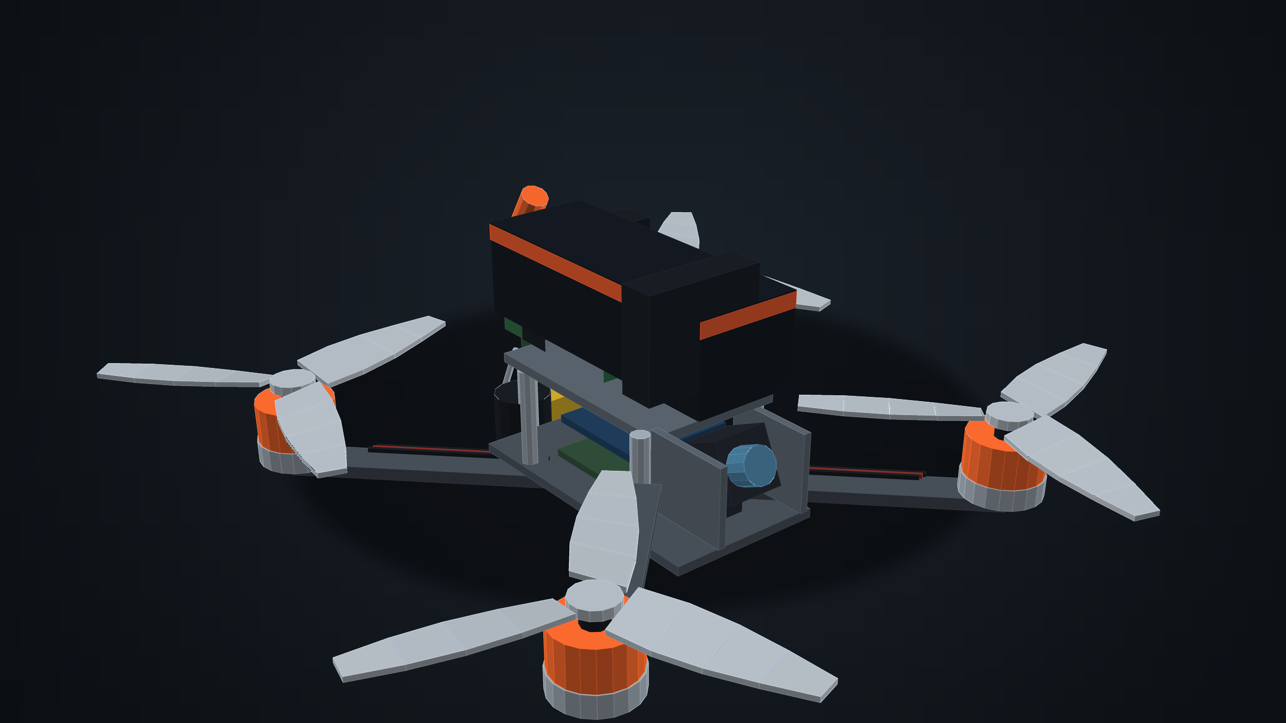
BAGIAN 2 · WUJUD RANCANGAN
Drone yang sudah jadi
PRINSIP TATA LETAK
▸ BATERAI DI ATAS — mudah diganti, dan jadi pelindung elektronik saat drone jatuh terbalik.
▸ STACK DI TENGAH — FC dan ESC ditumpuk di titik paling terlindung dari segala arah.
▸ KAMERA DIJEPIT DUA PELAT — bagian paling rapuh, sekaligus paling depan saat menabrak.
▸ ANTENA DI BELAKANG — sejauh mungkin dari motor dan ESC yang menghasilkan gangguan listrik.
CONFIDENTIAL · © HERU TRIYADI 2026
Render dari geometri rancangan — bukan foto. Semua dimensi ukuran asli (mm).
AUW
WHEELBASE
MOTOR
PROPELLER
BATERAI
TWR
685 g
220 mm
2207 · 1900KV
5×4,3 tri-blade
6S 1300 mAh
7,0 : 1
Wujud rancangan
16 / 43
Notes:
Model 3D interaktif ada di situs — buka link-nya dan putar modelnya langsung di depan peserta; gunakan tombol 'Urai' untuk memisahkan komponen. Tata letak: baterai di atas (mudah diganti, melindungi elektronik saat jatuh terbalik), stack di tengah (terlindung dari segala arah), kamera di depan dijepit dua pelat karbon, antena di belakang menjauh dari motor. Model digambar dengan canvas 2D murni tanpa library — sekitar 150 baris matematika, dan semua dimensinya ukuran asli dalam milimeter, jadi sekaligus berfungsi sebagai gambar teknik.

Slide 17
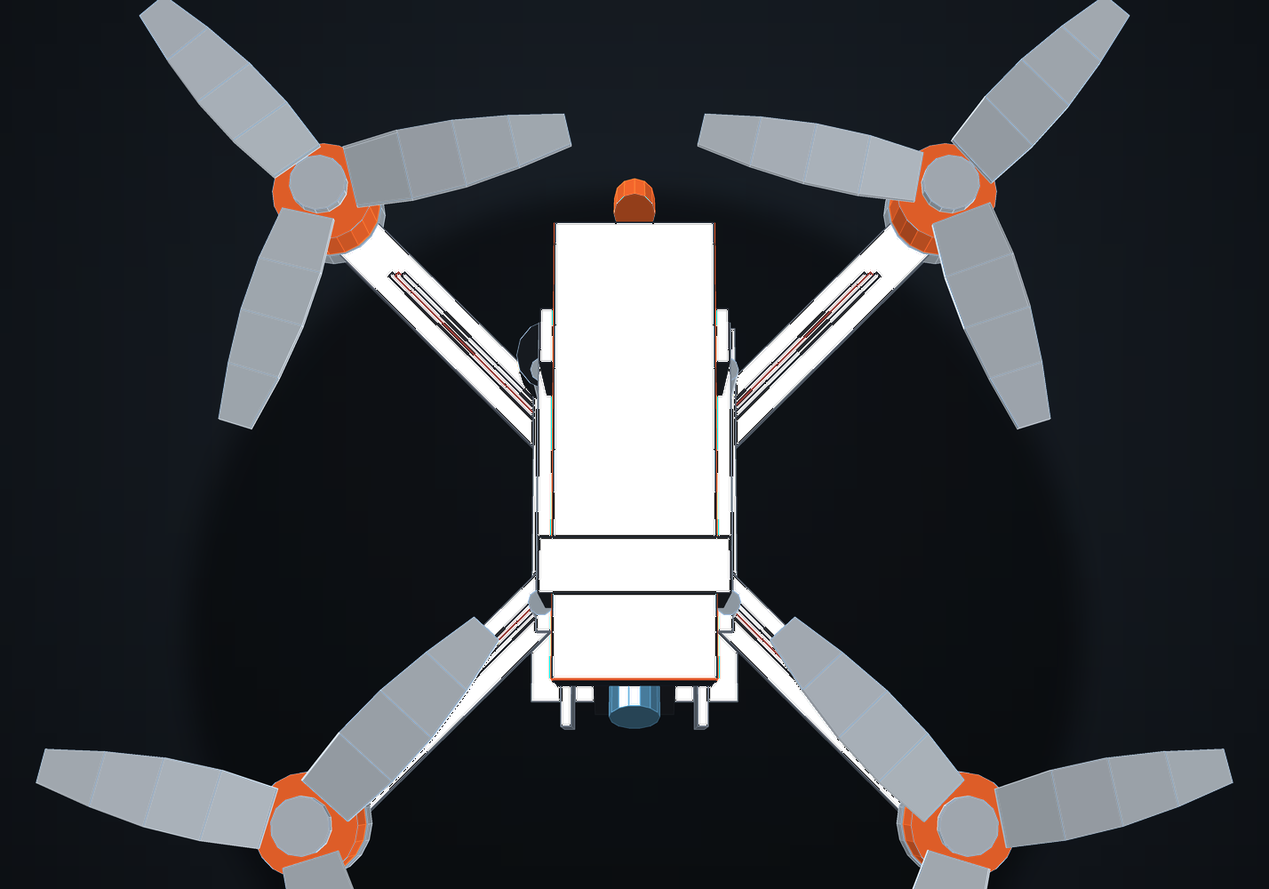
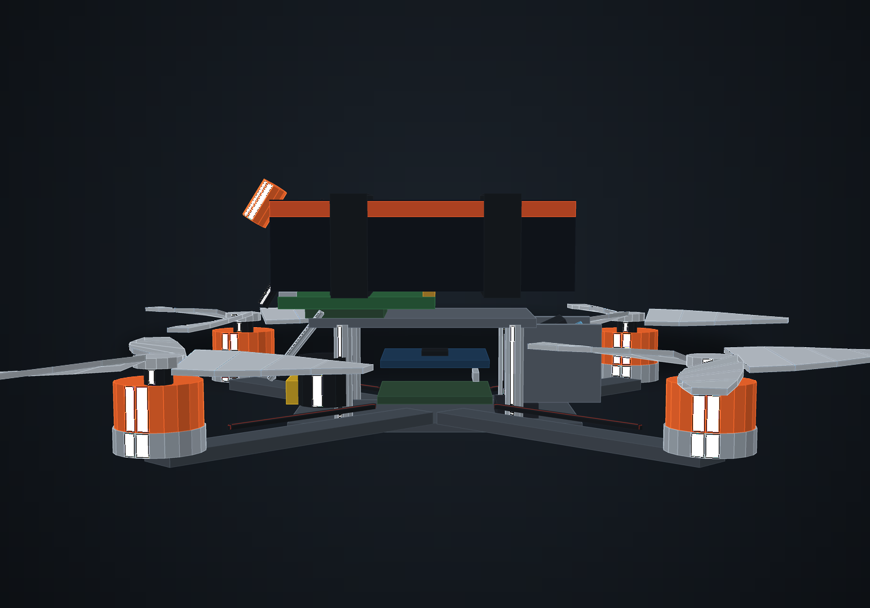
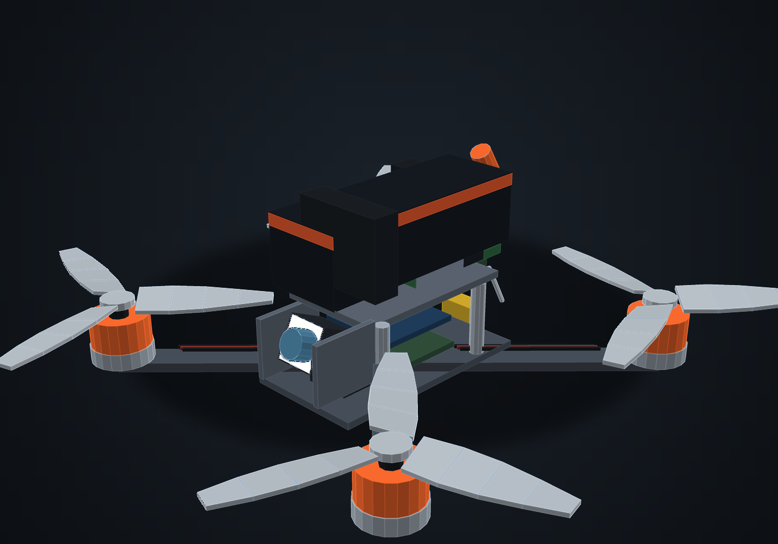
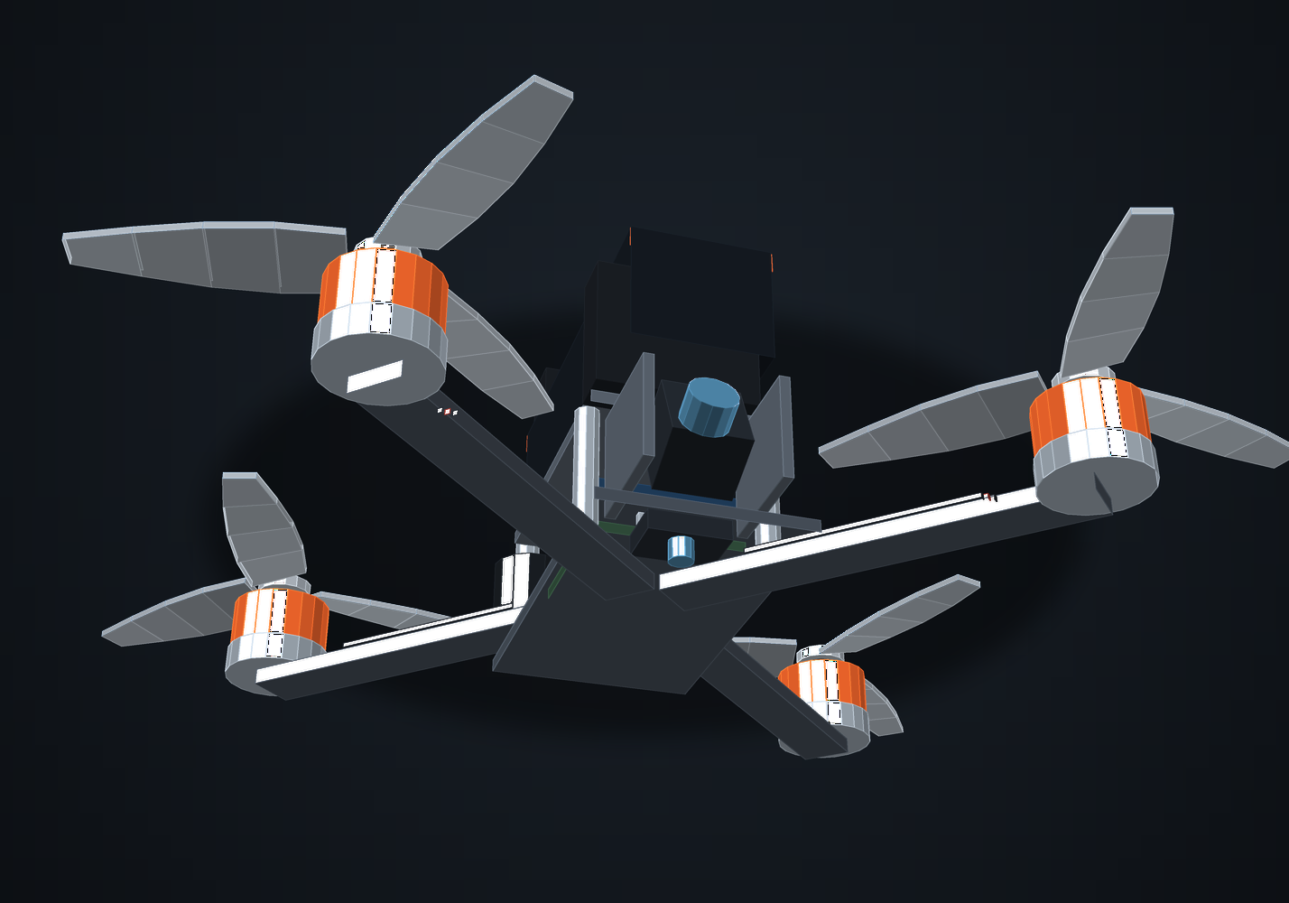
BAGIAN 2 · WUJUD RANCANGAN
Empat sudut lain
Sudut dari BAWAH adalah yang paling berguna saat merakit — di situlah semua kabel dan solder berada, dan itu sisi yang paling jarang dilihat sebelum orang terlanjur menyolder.
Dari atas
Dari samping
CONFIDENTIAL · © HERU TRIYADI 2026
Simetri True-X: keempat motor berjarak sama dari pusat.
Tinggi total 95 mm. Baterai menumpuk di atas stack.
Dari belakang
Dari bawah
Antena VTX menjauh dari propeller, mengarah ke atas.
Sisi solder — semua kabel dan pad ESC ada di sini.
Sudut pandang
17 / 43
Notes:
Empat sudut pandang lain dari drone yang sama. Sudut dari BAWAH (kanan bawah) yang paling berguna saat merakit — di situlah semua kabel dan solder berada, dan itu sisi yang paling jarang dilihat orang sebelum mereka terlanjur menyolder. Pandangan dari atas menunjukkan simetri True-X: keempat motor berjarak sama dari pusat. Model 3D interaktif ada di situs — bisa diputar bebas di depan peserta kalau ada yang minta melihat sisi tertentu.

Slide 18
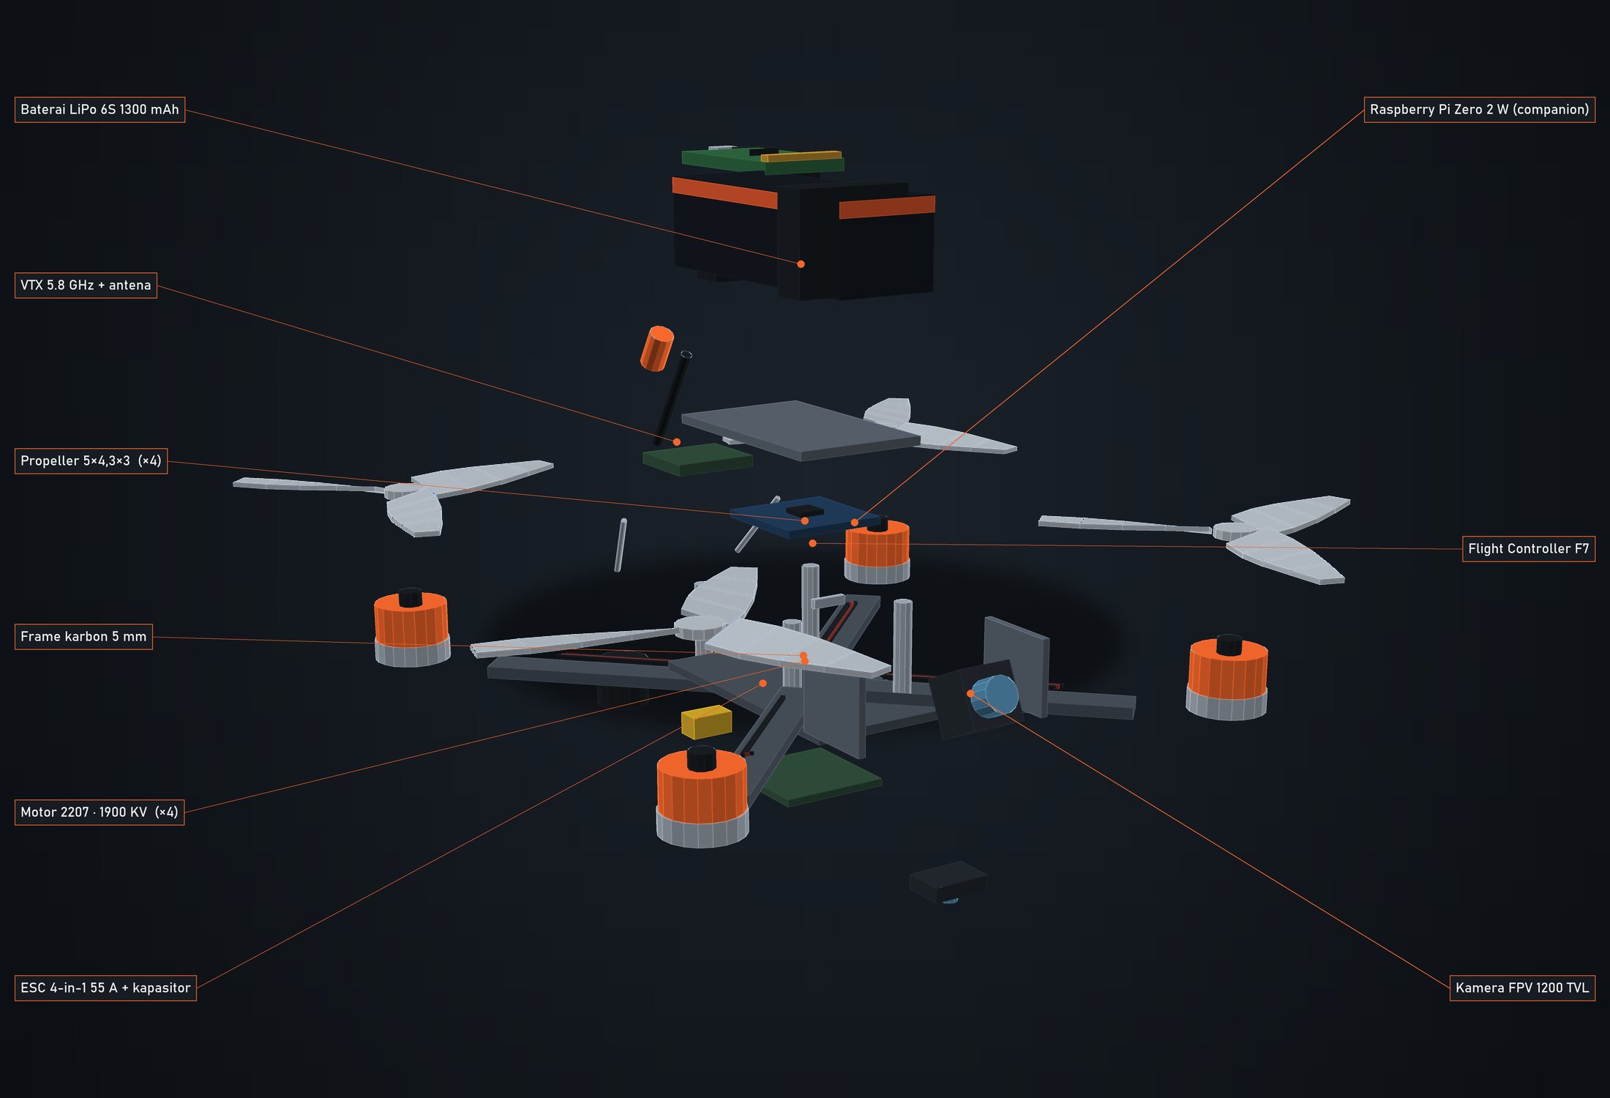
BAGIAN 2 · WUJUD RANCANGAN
Terurai — semua isinya, berlabel
DIAGRAM ORISINAL
Dari desain kami sendiri
Setiap komponen dirender langsung dari geometri rancangan ini dalam ukuran milimeter asli — bukan foto, bukan tiruan. Garis penunjuk menamai tiap bagian.
CONFIDENTIAL · © HERU TRIYADI 2026
KENAPA INI PENTING
Urutan tumpukan ini SAMA dengan urutan perakitan — dan itu bukan kebetulan. Flight controller tak bisa dipasang sebelum ESC, baterai tak bisa sebelum pelat atas. Inilah alasan delapan tahap berikutnya tidak boleh ditukar urutannya.
Pandangan terurai berlabel
18 / 43
Notes:
Pandangan terurai (exploded view) — cara tercepat menjelaskan apa saja isinya dan bagaimana urutan tumpukannya. Dari bawah ke atas: pelat bawah karbon dengan empat lengan, lalu ESC 4-in-1, lalu flight controller di atasnya (keduanya disebut 'stack'), lalu pelat atas, lalu baterai. Kamera menonjol di depan dijepit dua pelat. Antena mencuat ke belakang. Perhatikan bahwa urutan tumpukan ini SAMA dengan urutan perakitan — itu bukan kebetulan, melainkan alasan kenapa urutannya tidak boleh ditukar.

Slide 19
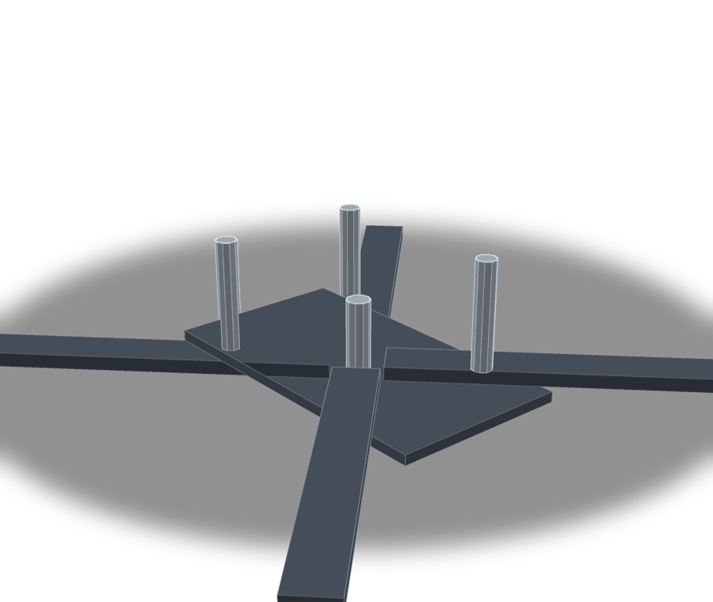
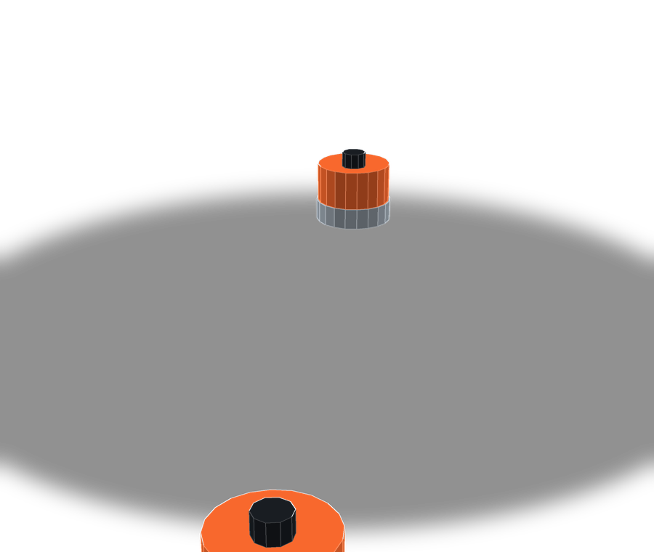
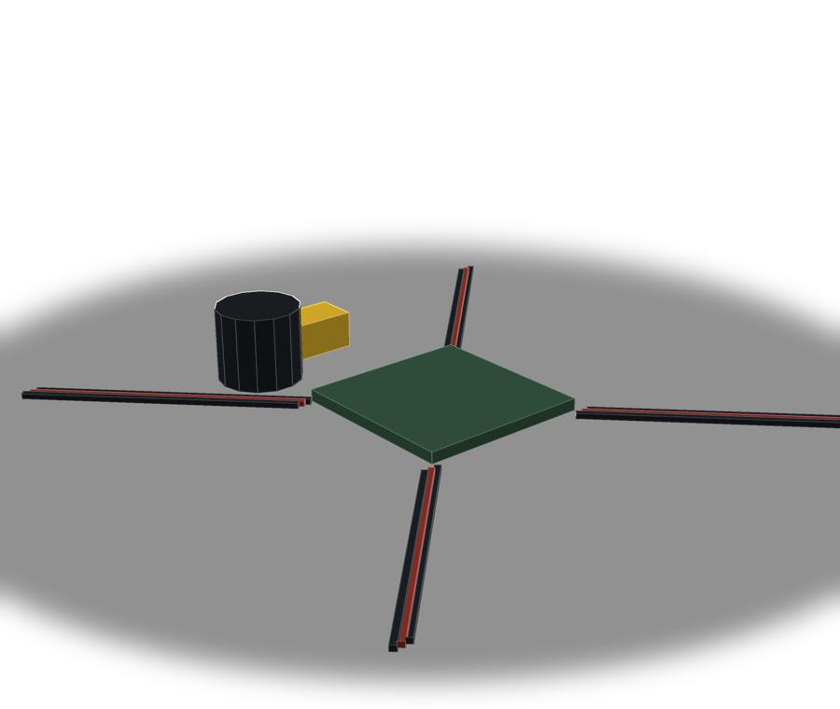
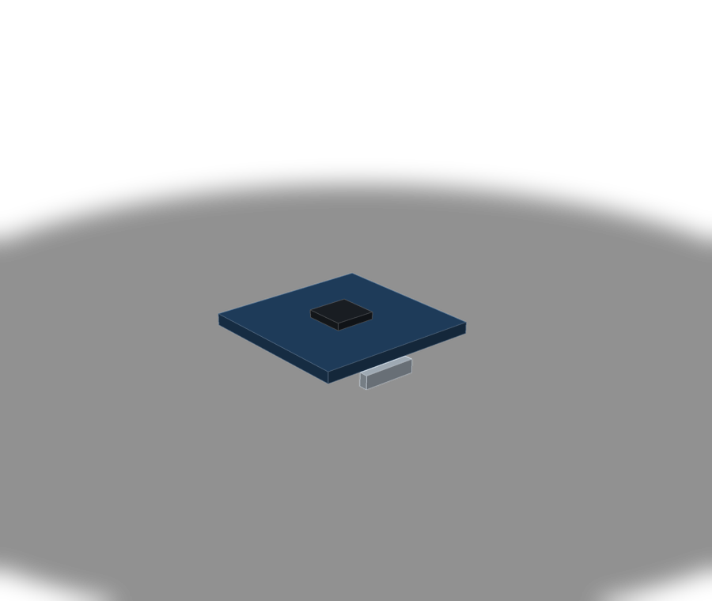
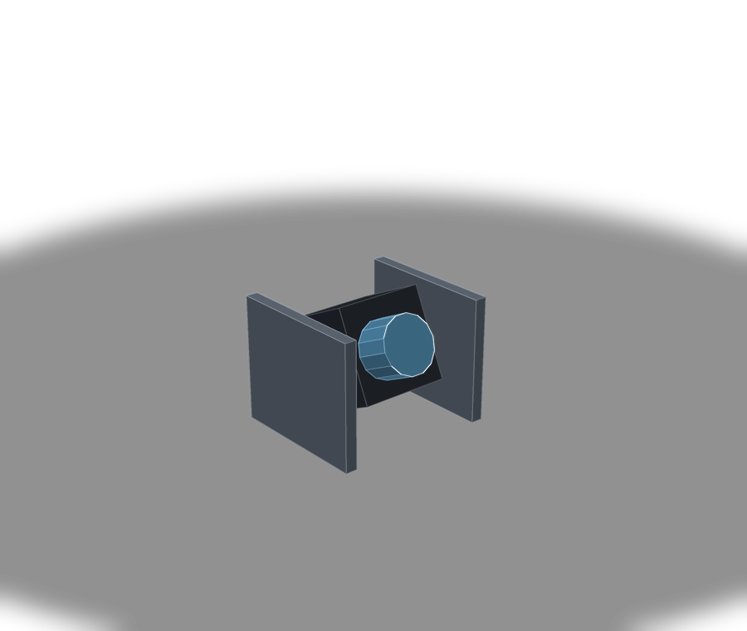
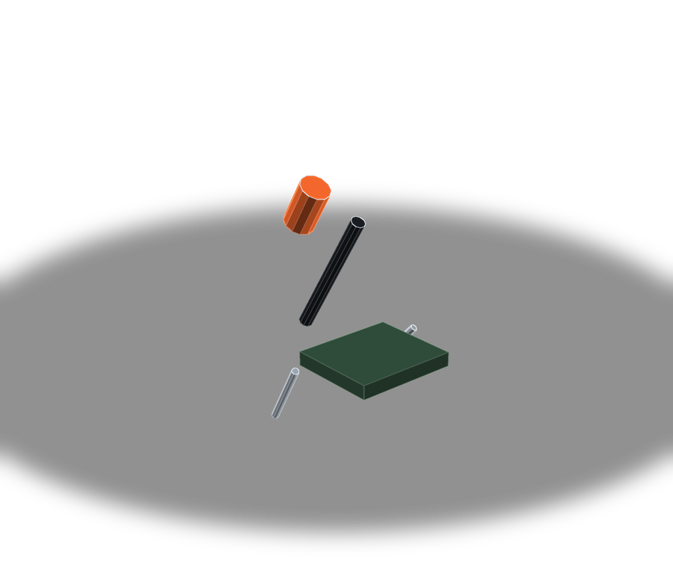
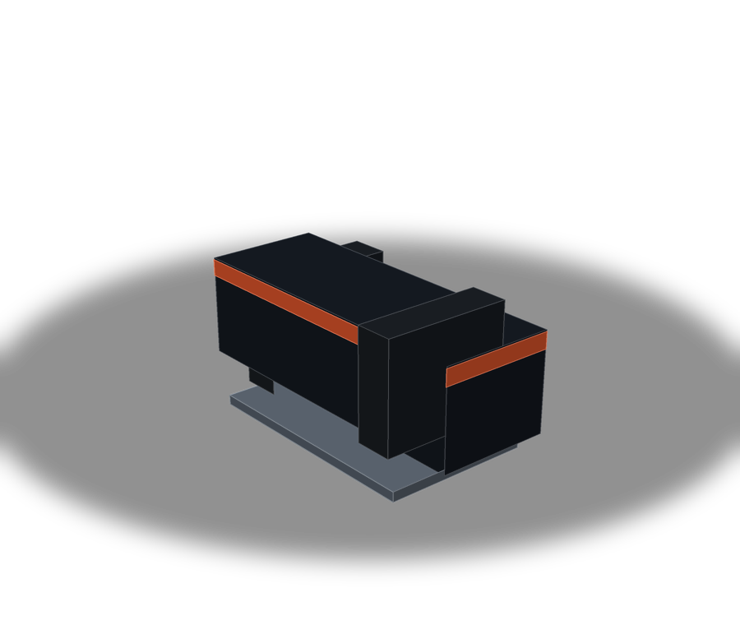
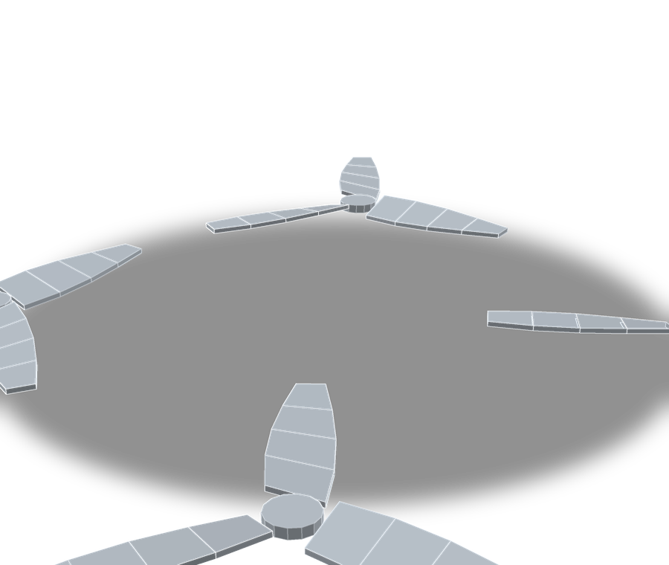

BAGIAN 2 · KOMPONEN
Sembilan komponen — render dari rancangan sendiri
Bukan foto, bukan tiruan. Tiap komponen digambar dari geometri desain kita. Termasuk Raspberry Pi Zero 2 W (companion) yang membuat drone ini serbaguna — bisa merekam &amp; mendeteksi objek.
CONFIDENTIAL · © HERU TRIYADI 2026
Frame karbon 5 mm
Motor 2207 · 1900 KV
ESC 4-in-1 55 A
Flight Controller F7
Kamera FPV 1200 TVL
Rp 450 rb
Rp 1,28 jt · ×4
bagian dari stack
bagian dari stack
Rp 350 rb
VTX 5.8 GHz + antena
Baterai LiPo 6S
Propeller 5×4,3×3
Raspberry Pi Zero 2 W
Rp 420 rb
Rp 480 rb · ×2
Rp 35 rb / set
companion + CV
Galeri komponen · render orisinal
19 / 43
Notes:
Galeri komponen. Tekankan: setiap gambar di sini dirender dari rancangan KITA SENDIRI dalam ukuran milimeter yang sebenarnya — bukan foto produk orang lain, bukan tiruan. Untuk melihat wujud fisik produk aslinya beserta harga terkini, gunakan nama produk di slide daftar belanja lalu cari di marketplace. Sampaikan bahwa harga di sini estimasi.

Slide 20
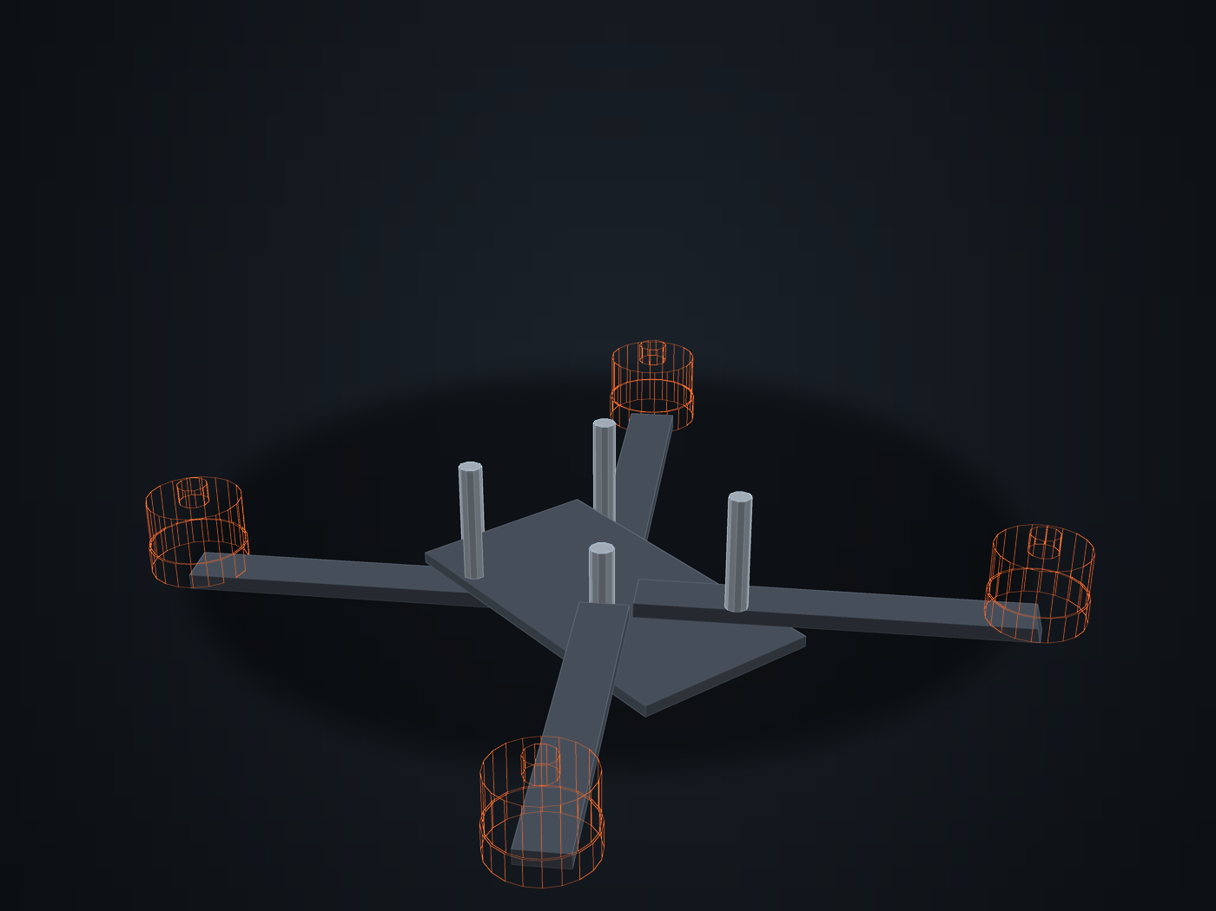
BAGIAN 2 · PERAKITAN · TAHAP 1 DARI 8
Frame kering
Rakit seluruh frame TANPA satu pun komponen elektronik, lalu bongkar lagi.
Tujuannya bukan merakit, tapi MEMERIKSA. Frame karbon punya toleransi manufaktur, dan lubang baut yang meleset setengah milimeter baru terasa saat empat lengan dipasang bersamaan. Kalau baut seret sekarang, itu masalah lima menit. Kalau baru ketahuan setelah ESC tersolder, itu masalah lima jam.
CONFIDENTIAL · © HERU TRIYADI 2026
KESALAHAN YANG SERING TERJADI
Loctite MERAH bersifat permanen — hanya lepas di 250°C, dan kalian akan merusak frame saat mencoba membongkarnya. Pakai yang BIRU (243).
CEK SEBELUM LANJUT
Pelat atas duduk rata tanpa dipaksa, tidak ada lengan yang bergoyang.
⏱ 45 menit 🔧 Obeng hex 2.0 · Loctite biru
Perakitan · tahap 1/8
20 / 43
Notes:
TAHAP 1 — Frame kering. Waktu: 45 menit. Alat: Obeng hex 2.0 · Loctite biru. Rakit seluruh frame TANPA satu pun komponen elektronik, lalu bongkar lagi. Tujuannya bukan merakit, tapi MEMERIKSA. Frame karbon punya toleransi manufaktur, dan lubang baut yang meleset setengah milimeter baru terasa saat empat lengan dipasang bersamaan. Kalau baut seret sekarang, itu masalah lima menit. Kalau baru ketahuan setelah ESC tersolder, itu masalah lima jam. KESALAHAN YANG SERING TERJADI: Loctite MERAH bersifat permanen — hanya lepas di 250°C, dan kalian akan merusak frame saat mencoba membongkarnya. Pakai yang BIRU (243). CEK SEBELUM LANJUT: Pelat atas duduk rata tanpa dipaksa, tidak ada lengan yang bergoyang. CATATAN: Kenapa ini dilakukan lebih dulu: bagian ini yang paling sering menyimpan kejutan, dan paling murah diperbaiki saat belum ada elektronik menempel.

Slide 21
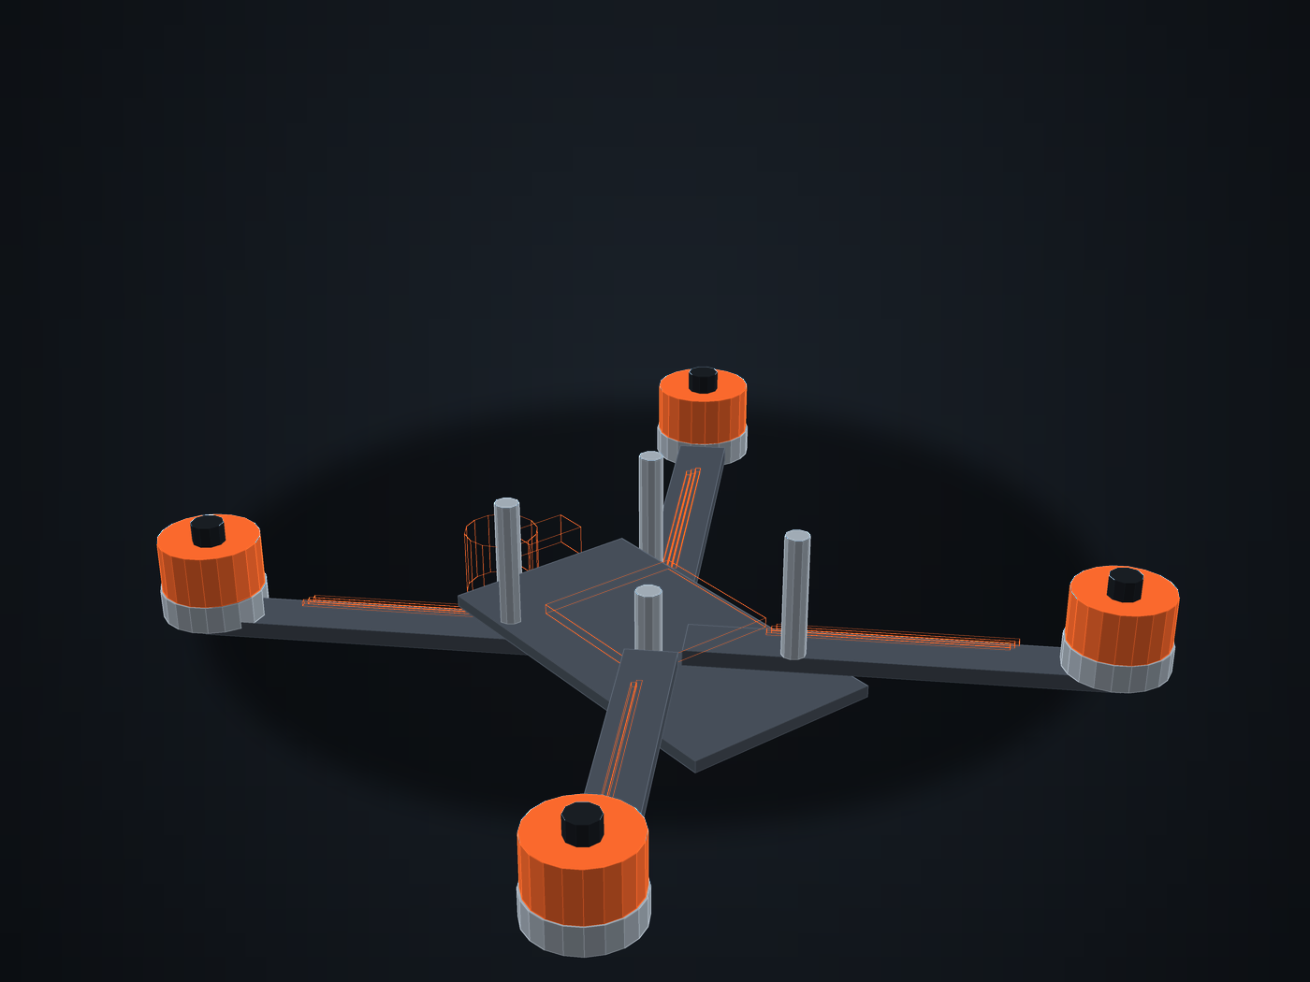
BAGIAN 2 · PERAKITAN · TAHAP 2 DARI 8
Pasang motor
Empat motor, empat baut masing-masing. Yang menentukan bukan cara memasangnya — tapi PANJANG BAUTNYA.
Baut yang terlalu panjang menembus dan menyentuh lilitan tembaga di dalam motor. Motornya tetap berputar saat diuji di meja, lalu MATI TOTAL DI UDARA — dan kalian tidak akan pernah tahu penyebabnya. Ini kegagalan klasik yang menghabiskan berhari-hari waktu pencarian.
CONFIDENTIAL · © HERU TRIYADI 2026
KESALAHAN YANG SERING TERJADI
Baut motor yang lepas saat terbang = drone hilang. Bukan kiasan: motor terlepas, drone berputar liar, menghilang di semak. Loctite biru harganya Rp 40 ribu.
CEK SEBELUM LANJUT
Putar tiap bell motor dengan jari — harus mulus, tanpa suara gesekan.
⏱ 30 menit 🔧 Obeng hex 2.0 · Loctite biru
Perakitan · tahap 2/8
21 / 43
Notes:
TAHAP 2 — Pasang motor. Waktu: 30 menit. Alat: Obeng hex 2.0 · Loctite biru. Empat motor, empat baut masing-masing. Yang menentukan bukan cara memasangnya — tapi PANJANG BAUTNYA. Baut yang terlalu panjang menembus dan menyentuh lilitan tembaga di dalam motor. Motornya tetap berputar saat diuji di meja, lalu MATI TOTAL DI UDARA — dan kalian tidak akan pernah tahu penyebabnya. Ini kegagalan klasik yang menghabiskan berhari-hari waktu pencarian. KESALAHAN YANG SERING TERJADI: Baut motor yang lepas saat terbang = drone hilang. Bukan kiasan: motor terlepas, drone berputar liar, menghilang di semak. Loctite biru harganya Rp 40 ribu. CEK SEBELUM LANJUT: Putar tiap bell motor dengan jari — harus mulus, tanpa suara gesekan. CATATAN: Ulir baut tidak boleh masuk lebih dalam dari 4 mm ke badan motor. Kalau baut bawaan terlalu panjang, tambahkan ring atau beli baut yang lebih pendek.

Slide 22
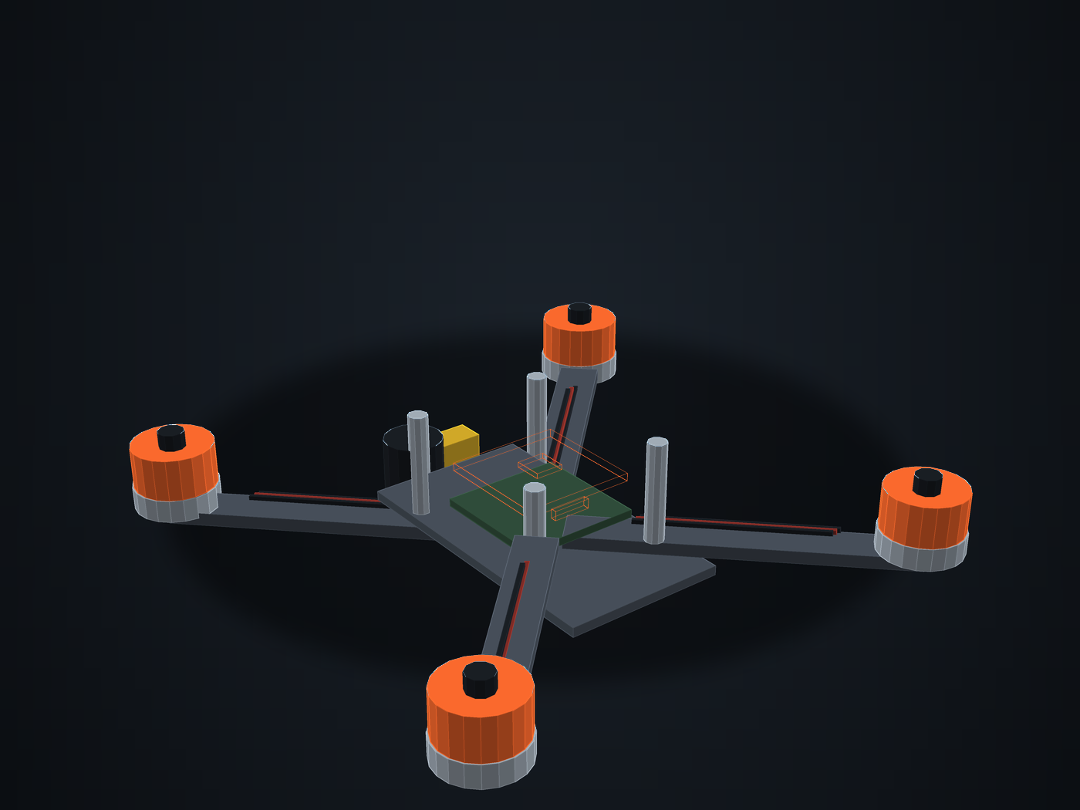
BAGIAN 2 · PERAKITAN · TAHAP 3 DARI 8
Solder ESC, XT60, kapasitor
Tahap paling berisiko dalam seluruh proyek. DI SINILAH DRONE TERBAKAR, kalau ia akan terbakar.
Tiga kabel per motor, dua belas sambungan, lalu XT60 dan kapasitor. Urutan kabel motor bebas — arah putaran diperbaiki lewat software, bukan dengan menukar kabel. Yang tidak boleh salah adalah POLARITAS: merah ke plus, hitam ke minus, kaki panjang kapasitor ke pad merah.
CONFIDENTIAL · © HERU TRIYADI 2026
KESALAHAN YANG SERING TERJADI
Kapasitor terbalik akan MELEDAK. Dan penyalaan pertama WAJIB lewat smoke stopper — kalau ada korslet, yang mati alat Rp 150 ribu itu, bukan ESC + FC kalian yang Rp 1,25 juta.
CEK SEBELUM LANJUT
Multimeter tidak berbunyi antara + dan −. Semua sambungan mengilap, bukan menggumpal.
⏱ 2 jam 🔧 Solder 60 W chisel · timah 60/40 · multimeter
Perakitan · tahap 3/8
22 / 43
Notes:
TAHAP 3 — Solder ESC, XT60, kapasitor. Waktu: 2 jam. Alat: Solder 60 W chisel · timah 60/40 · multimeter. Tahap paling berisiko dalam seluruh proyek. DI SINILAH DRONE TERBAKAR, kalau ia akan terbakar. Tiga kabel per motor, dua belas sambungan, lalu XT60 dan kapasitor. Urutan kabel motor bebas — arah putaran diperbaiki lewat software, bukan dengan menukar kabel. Yang tidak boleh salah adalah POLARITAS: merah ke plus, hitam ke minus, kaki panjang kapasitor ke pad merah. KESALAHAN YANG SERING TERJADI: Kapasitor terbalik akan MELEDAK. Dan penyalaan pertama WAJIB lewat smoke stopper — kalau ada korslet, yang mati alat Rp 150 ribu itu, bukan ESC + FC kalian yang Rp 1,25 juta. CEK SEBELUM LANJUT: Multimeter tidak berbunyi antara + dan −. Semua sambungan mengilap, bukan menggumpal. CATATAN: Sambungan yang benar terlihat MENGILAP dan CEKUNG. Yang buram dan menggumpal adalah sambungan dingin — ia terlihat 'jadi' di meja, lalu lepas di udara.

Slide 23
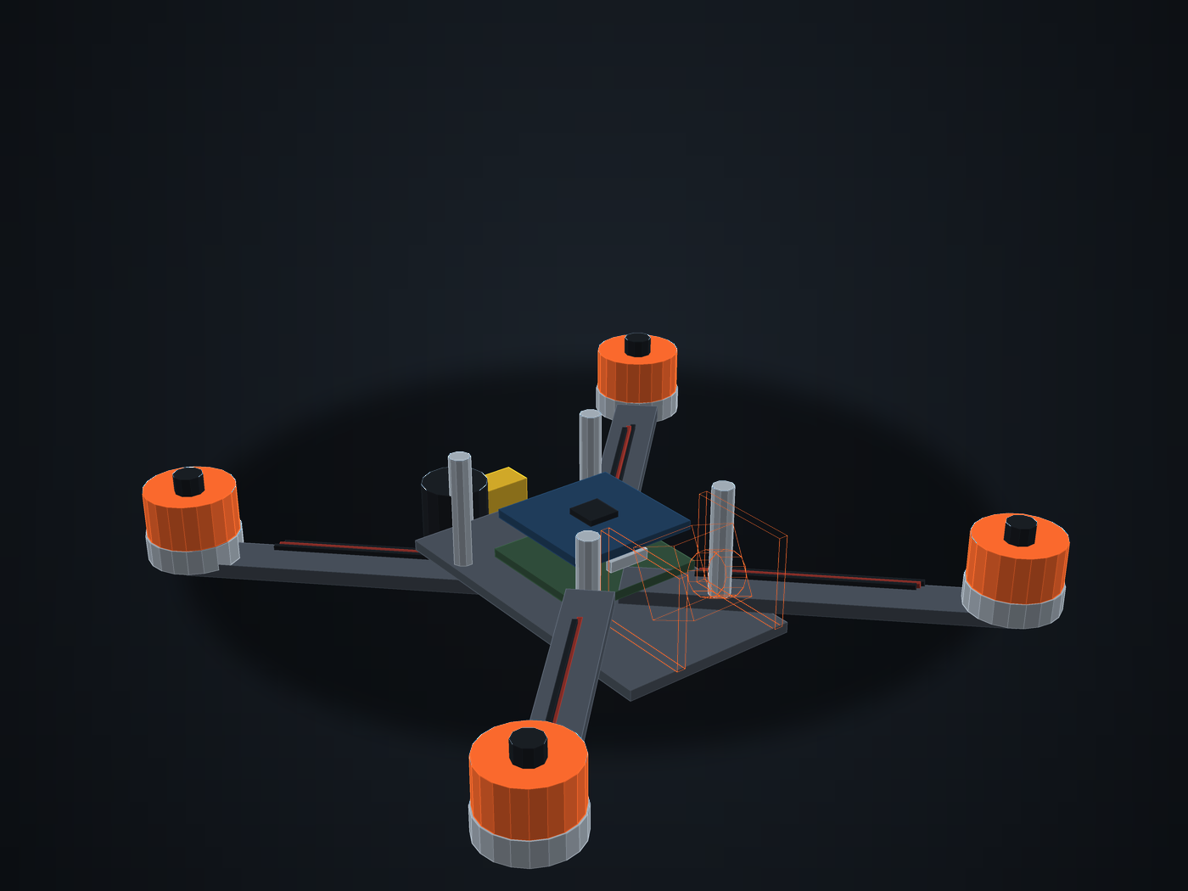
BAGIAN 2 · PERAKITAN · TAHAP 4 DARI 8
Tumpuk flight controller
FC ditumpuk di atas ESC. Yang menentukan kualitas terbang di sini bukan cara memasangnya, tapi KARET PEREDAMNYA.
Gyro adalah sensor paling sensitif di drone — ia membaca 8 000 kali per detik. Kalau getaran motor merambat lewat baut logam, gyro membaca getaran itu sebagai 'gerakan drone', dan PID berusaha mengoreksinya. Hasilnya: motor bergetar mengejar hantu, lalu panas.
CONFIDENTIAL · © HERU TRIYADI 2026
KESALAHAN YANG SERING TERJADI
FC yang dibaut kencang langsung ke karbon = tune tidak akan pernah bagus, sekeras apa pun dicoba. Banyak orang menghabiskan berminggu-minggu menyalahkan PID, padahal masalahnya ada di empat karet seharga Rp 5 ribu.
CEK SEBELUM LANJUT
Buka Betaflight — model 3D di layar bergerak mengikuti drone, dan arahnya benar.
⏱ 30 menit 🔧 Obeng hex 2.0 · grommet karet
Perakitan · tahap 4/8
23 / 43
Notes:
TAHAP 4 — Tumpuk flight controller. Waktu: 30 menit. Alat: Obeng hex 2.0 · grommet karet. FC ditumpuk di atas ESC. Yang menentukan kualitas terbang di sini bukan cara memasangnya, tapi KARET PEREDAMNYA. Gyro adalah sensor paling sensitif di drone — ia membaca 8 000 kali per detik. Kalau getaran motor merambat lewat baut logam, gyro membaca getaran itu sebagai 'gerakan drone', dan PID berusaha mengoreksinya. Hasilnya: motor bergetar mengejar hantu, lalu panas. KESALAHAN YANG SERING TERJADI: FC yang dibaut kencang langsung ke karbon = tune tidak akan pernah bagus, sekeras apa pun dicoba. Banyak orang menghabiskan berminggu-minggu menyalahkan PID, padahal masalahnya ada di empat karet seharga Rp 5 ribu. CEK SEBELUM LANJUT: Buka Betaflight — model 3D di layar bergerak mengikuti drone, dan arahnya benar. CATATAN: Jangan kencangkan baut sampai mentok: FC harus bisa bergerak sedikit di atas karetnya. Itu fitur, bukan cacat.

Slide 24
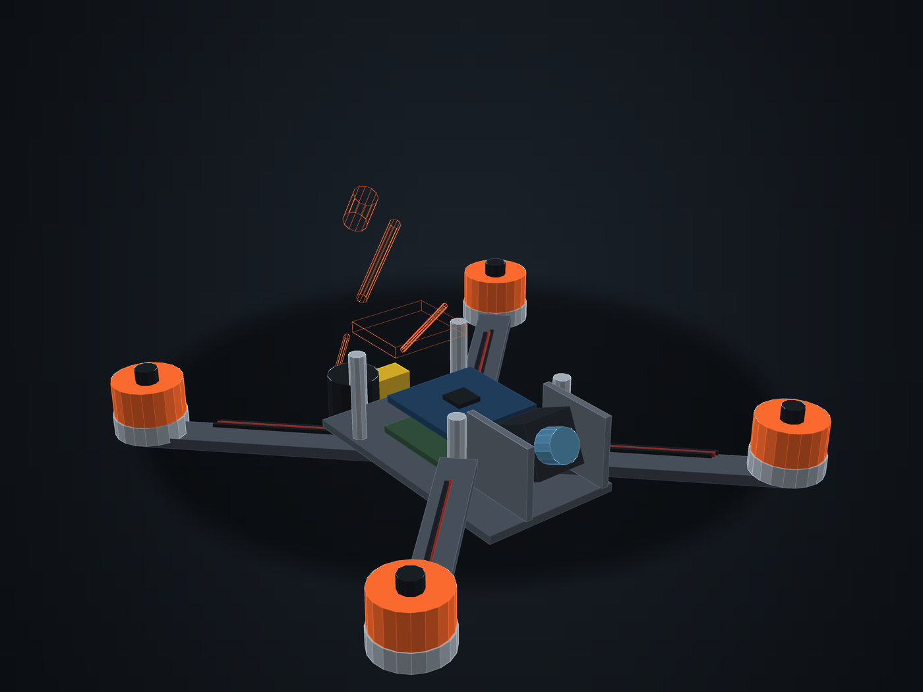
BAGIAN 2 · PERAKITAN · TAHAP 5 DARI 8
Kamera & pelat depan
Kamera dijepit dua pelat karbon di hidung drone, dimiringkan 25–30° KE ATAS.
Kenapa dimiringkan? Karena drone terbang dalam kondisi NUNDUK — untuk maju, ia memiringkan badannya ke depan. Kalau kamera dipasang lurus, yang terlihat saat melaju kencang hanyalah tanah. Makin miring ke atas, makin cepat gaya terbang yang didukungnya.
CONFIDENTIAL · © HERU TRIYADI 2026
KESALAHAN YANG SERING TERJADI
Kabel kamera yang menjuntai akan TERSAYAT PROPELLER pada penerbangan pertama. Semua kabel harus terikat atau terselip — tidak ada yang boleh melewati bidang putaran propeller.
CEK SEBELUM LANJUT
Gambar muncul di goggles, tidak miring, tanpa garis noise berjalan.
⏱ 40 menit 🔧 Obeng hex 1.5 · solder
Perakitan · tahap 5/8
24 / 43
Notes:
TAHAP 5 — Kamera & pelat depan. Waktu: 40 menit. Alat: Obeng hex 1.5 · solder. Kamera dijepit dua pelat karbon di hidung drone, dimiringkan 25–30° KE ATAS. Kenapa dimiringkan? Karena drone terbang dalam kondisi NUNDUK — untuk maju, ia memiringkan badannya ke depan. Kalau kamera dipasang lurus, yang terlihat saat melaju kencang hanyalah tanah. Makin miring ke atas, makin cepat gaya terbang yang didukungnya. KESALAHAN YANG SERING TERJADI: Kabel kamera yang menjuntai akan TERSAYAT PROPELLER pada penerbangan pertama. Semua kabel harus terikat atau terselip — tidak ada yang boleh melewati bidang putaran propeller. CEK SEBELUM LANJUT: Gambar muncul di goggles, tidak miring, tanpa garis noise berjalan. CATATAN: Kabel kamera disolder KE FC, bukan langsung ke VTX — supaya OSD (voltase, timer) bisa ditimpakan ke gambar sebelum dipancarkan.

Slide 25
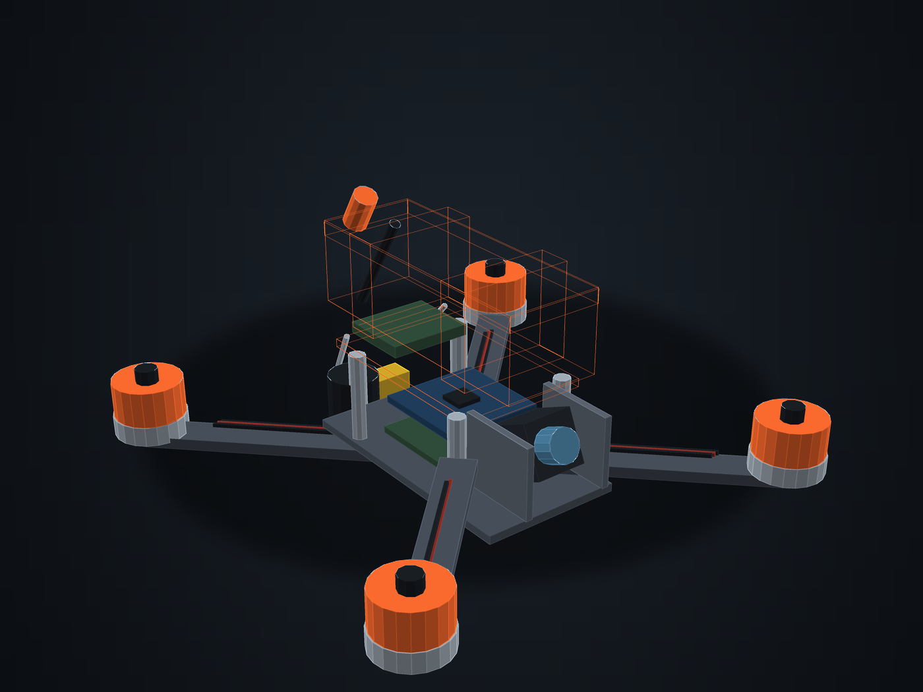
BAGIAN 2 · PERAKITAN · TAHAP 6 DARI 8
VTX, antena, penerima
Tiga komponen radio. Kuncinya adalah MENJAUHKAN MEREKA SATU SAMA LAIN.
VTX 800 mW memancarkan sinyal yang cukup kuat untuk MENULIKAN penerima ELRS yang letaknya berdempetan. Ini penyebab umum 'jangkauan radio pendek' yang membuat orang menyalahkan penerimanya. Solusinya gratis: jauhkan kedua antena, dan buat keduanya saling tegak lurus.
CONFIDENTIAL · © HERU TRIYADI 2026
KESALAHAN YANG SERING TERJADI
JANGAN PERNAH menyalakan VTX tanpa antena terpasang. Daya pancarnya memantul kembali dan membakar penguat di dalamnya dalam hitungan detik. Tidak bisa diperbaiki.
CEK SEBELUM LANJUT
Berjalan 100 m menjauh: gambar tetap jernih, drone tetap merespons stik.
⏱ 45 menit 🔧 Solder · zip tie · heat shrink
Perakitan · tahap 6/8
25 / 43
Notes:
TAHAP 6 — VTX, antena, penerima. Waktu: 45 menit. Alat: Solder · zip tie · heat shrink. Tiga komponen radio. Kuncinya adalah MENJAUHKAN MEREKA SATU SAMA LAIN. VTX 800 mW memancarkan sinyal yang cukup kuat untuk MENULIKAN penerima ELRS yang letaknya berdempetan. Ini penyebab umum 'jangkauan radio pendek' yang membuat orang menyalahkan penerimanya. Solusinya gratis: jauhkan kedua antena, dan buat keduanya saling tegak lurus. KESALAHAN YANG SERING TERJADI: JANGAN PERNAH menyalakan VTX tanpa antena terpasang. Daya pancarnya memantul kembali dan membakar penguat di dalamnya dalam hitungan detik. Tidak bisa diperbaiki. CEK SEBELUM LANJUT: Berjalan 100 m menjauh: gambar tetap jernih, drone tetap merespons stik. CATATAN: VTX 800 mW SANGAT panas — pasang dengan heatsink menghadap udara terbuka, jangan terhimpit di antara baterai dan pelat.

Slide 26
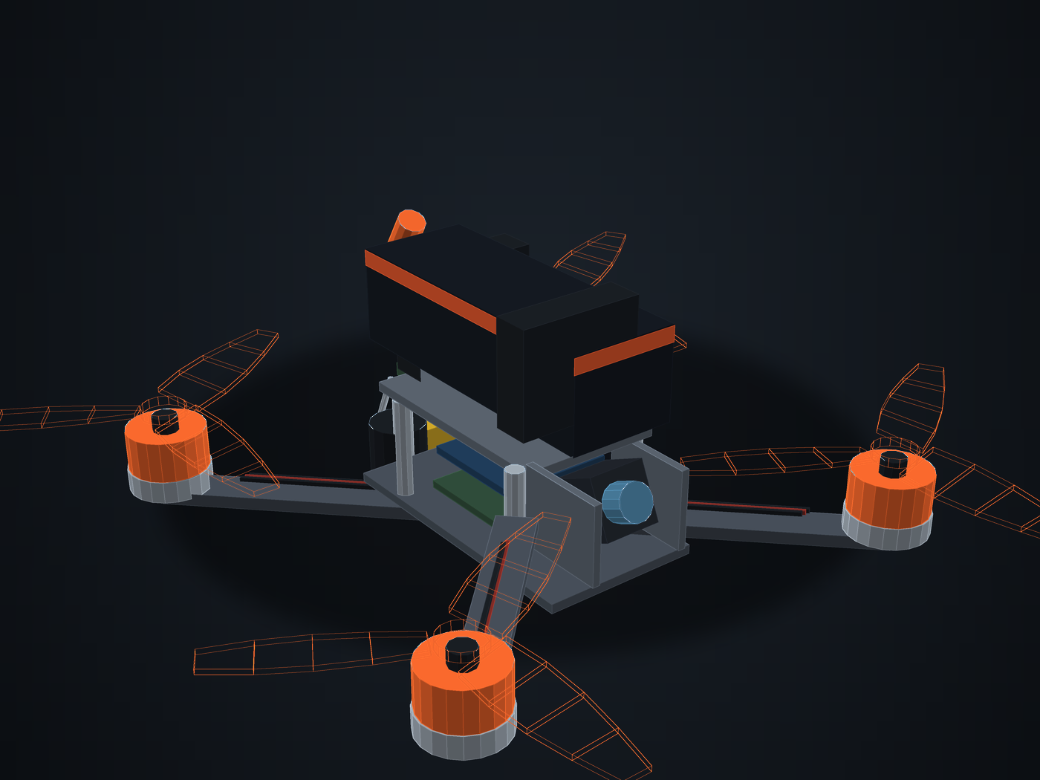
BAGIAN 2 · PERAKITAN · TAHAP 7 DARI 8
Pelat atas & baterai
Drone sekarang LENGKAP — kecuali propeller.
Kenapa baterai di atas, bukan di bawah? Tiga alasan: mudah diganti tanpa membalik drone; ia menjadi PELINDUNG ELEKTRONIK saat drone jatuh terbalik (dan drone AKAN jatuh terbalik); serta menaikkan titik berat sedikit, yang membuat drone lebih mudah diayun saat flip.
CONFIDENTIAL · © HERU TRIYADI 2026
KESALAHAN YANG SERING TERJADI
Baterai yang terlepas saat terbang bukan cuma kehilangan baterai — kabelnya tersentak putus dan drone MATI SEKETIKA di udara. Pad anti-slip bukan aksesori opsional.
CEK SEBELUM LANJUT
Guncang drone terbalik: tidak ada yang bergeser, baterai tidak bergerak sedikit pun.
⏱ 20 menit 🔧 Obeng hex 2.0 · battery strap
Perakitan · tahap 7/8
26 / 43
Notes:
TAHAP 7 — Pelat atas & baterai. Waktu: 20 menit. Alat: Obeng hex 2.0 · battery strap. Drone sekarang LENGKAP — kecuali propeller. Kenapa baterai di atas, bukan di bawah? Tiga alasan: mudah diganti tanpa membalik drone; ia menjadi PELINDUNG ELEKTRONIK saat drone jatuh terbalik (dan drone AKAN jatuh terbalik); serta menaikkan titik berat sedikit, yang membuat drone lebih mudah diayun saat flip. KESALAHAN YANG SERING TERJADI: Baterai yang terlepas saat terbang bukan cuma kehilangan baterai — kabelnya tersentak putus dan drone MATI SEKETIKA di udara. Pad anti-slip bukan aksesori opsional. CEK SEBELUM LANJUT: Guncang drone terbalik: tidak ada yang bergeser, baterai tidak bergerak sedikit pun. CATATAN: Timbang drone: harus sekitar 685 gram. Kalau jauh lebih berat, ada yang salah — dan TWR kalian tidak akan sesuai perhitungan.

Slide 27
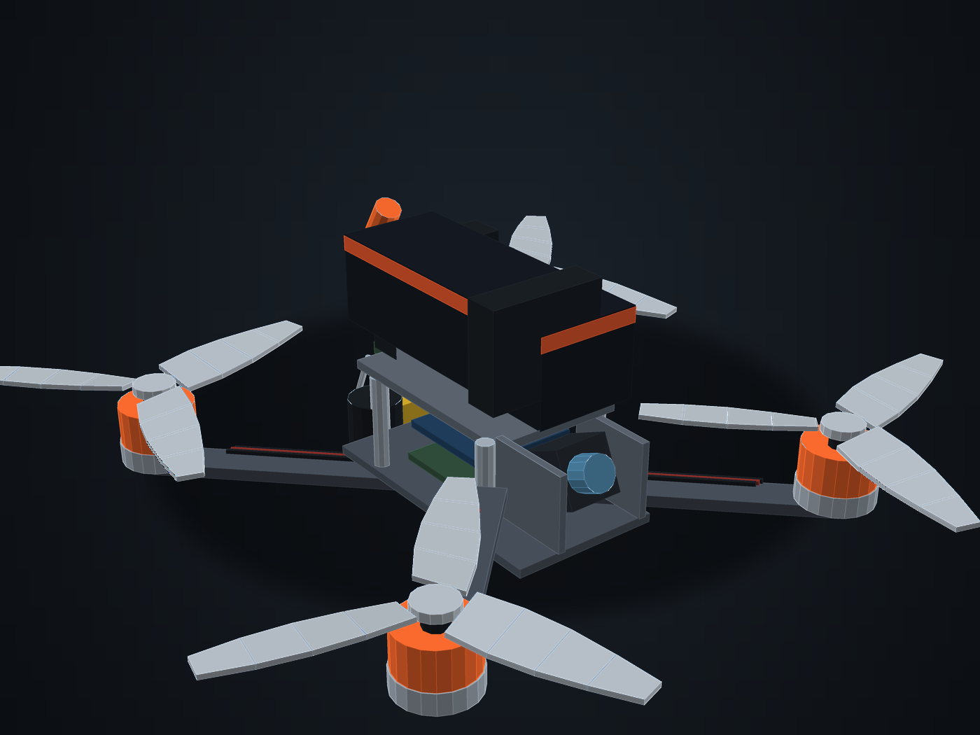
BAGIAN 2 · PERAKITAN · TAHAP 8 DARI 8
Propeller — dan terbang
Propeller adalah hal TERAKHIR yang dipasang, dan PERTAMA yang dilepas. Pasang di lapangan, bukan di rumah.
Sebelum sampai di sini, seluruh konfigurasi Betaflight harus SUDAH SELESAI: arah putaran motor benar, failsafe di-set ke Drop, radio ter-bind, mode Arm terpasang di switch. Semua itu dilakukan TANPA PROPELLER. Kalau ada satu saja yang belum, jangan pasang propeller.
CONFIDENTIAL · © HERU TRIYADI 2026
KESALAHAN YANG SERING TERJADI
Bilah 5 inci pada 25 000 RPM bisa membuka jari sampai tulang. Tidak ada 'cuma sebentar'. Tidak ada 'saya hati-hati kok'.
CEK SEBELUM LANJUT
Hover stabil 30 detik, motor hangat tapi masih bisa dipegang, tidak ada suara mendengung.
⏱ 10 menit 🔧 Prop tool · lapangan terbuka
Perakitan · tahap 8/8
27 / 43
Notes:
TAHAP 8 — Propeller — dan terbang. Waktu: 10 menit. Alat: Prop tool · lapangan terbuka. Propeller adalah hal TERAKHIR yang dipasang, dan PERTAMA yang dilepas. Pasang di lapangan, bukan di rumah. Sebelum sampai di sini, seluruh konfigurasi Betaflight harus SUDAH SELESAI: arah putaran motor benar, failsafe di-set ke Drop, radio ter-bind, mode Arm terpasang di switch. Semua itu dilakukan TANPA PROPELLER. Kalau ada satu saja yang belum, jangan pasang propeller. KESALAHAN YANG SERING TERJADI: Bilah 5 inci pada 25 000 RPM bisa membuka jari sampai tulang. Tidak ada 'cuma sebentar'. Tidak ada 'saya hati-hati kok'. CEK SEBELUM LANJUT: Hover stabil 30 detik, motor hangat tapi masih bisa dipegang, tidak ada suara mendengung. CATATAN: Propeller punya tanda CW dan CCW — salah pasang, drone langsung terbalik saat throttle dinaikkan. Retak sekecil apa pun = BUANG.

Slide 28
BAGIAN 2 · KOMPONEN
Apa yang dibeli, dan kenapa
Setiap baris berisi produk konkret. SEMUA HARGA ADALAH ESTIMASI yang belum diverifikasi ke marketplace — di sinilah koreksi kalian paling berharga.
KOMPONEN | PRODUK USULAN | ALASAN PEMILIHAN | QTY | RP
Frame | iFlight Nazgul5 V3 / TBS Source One V5 | Lengan karbon 5 mm, bisa dibeli satuan saat patah | 1 | 450 rb
Motor | Emax ECO II 2207 · 1900 KV | Stator 22×7 mm — torsi cukup untuk propeller 5" di 6S | 4 | 1 280 rb
Stack (FC + ESC) | SpeedyBee F405 V4 — FC + ESC 55 A sepaket | Beli sepaket: lebih murah, dijamin cocok kabel & bautnya | 1 | 1 250 rb
Kamera | Caddx Ratel 2 (analog 1200 TVL) | Low-light terbaik di kelasnya — tetap terlihat saat sore | 1 | 350 rb
VTX | Rush Tank Solo 800 mW | Heatsink besar — VTX murah sering mati karena panas | 1 | 420 rb
Penerima | RadioMaster RP1 ExpressLRS | Jalur kontrol — kalau putus, drone jatuh. Jangan berhemat | 1 | 160 rb
Propeller | HQProp 5.1×4.3×3 V1S | Beli 5 set: komponen yang paling sering hancur | 5 set | 175 rb
Baterai | CNHL Black Series 1300 mAh 6S 100C | Sanggup 130 A — jauh di atas kebutuhan puncak 44 A | 2 | 960 rb
Antena & kecil | Foxeer Lollipop 4 · XT60 · kapasitor 1000 µF | Kapasitor WAJIB — menyerap lonjakan voltase dari ESC | 1 set | 450 rb
Companion + CV | Raspberry Pi Zero 2 W + kamera + kartu SD | Otak kedua: merekam & deteksi objek. FC tetap yang terbangkan | 1 set | 650 rb
CONFIDENTIAL · © HERU TRIYADI 2026
Bill of materials · total ± Rp 5,95 jt (dengan Pi)
28 / 43
Notes:
Bacakan hanya baris yang mengundang perdebatan, bukan seluruh tabel. Paling penting: stack (FC + ESC) dibeli SEPAKET — lebih murah dan dijamin cocok kabel serta lubang bautnya. Motor 2207 = diameter stator 22 mm, tinggi 7 mm; stator lebih tinggi = torsi lebih besar, dibutuhkan untuk memutar propeller 5 inci. Baterai 100C = sanggup 130 ampere, jauh di atas kebutuhan puncak 44 A, sehingga voltase tidak anjlok saat throttle disentak. Propeller dibeli 5 set karena paling sering hancur. SEMUA HARGA ESTIMASI — undang koreksi di sini.

Slide 29
BAGIAN 2 · ANALISIS
Ke mana 685 gram itu pergi
Grafik ini menjelaskan kenapa penggemar drone memperdebatkan SETIAP GRAM.
TEMUAN UTAMA
Baterai = 38% bobot
CONFIDENTIAL · © HERU TRIYADI 2026
Satu komponen menyumbang hampir empat puluh persen massa. Ini keputusan desain paling berpengaruh — dan satu-satunya yang bisa diubah setelah drone jadi.
IMPLIKASI PRAKTIS
Elektronik hanya 13% bobot. Berhemat di sana nyaris tidak mengubah performa terbang — tapi mengorbankan kualitas gambar dan keandalan. BERHEMATLAH DI TEMPAT LAIN.
Distribusi bobot
29 / 43
Notes:
Grafik ini menjelaskan kenapa setiap gram diperdebatkan. Baterai adalah satu komponen terberat — 260 dari 685 gram, hampir 40 persen. Ini keputusan desain paling berpengaruh, dan satu-satunya yang bisa diubah SETELAH drone selesai dibangun. Poin kedua: elektronik hanya 13 persen, jadi berhemat di elektronik tidak banyak mengubah bobot — tapi mengorbankan kualitas gambar dan keandalan. Berhematlah di tempat lain.

Slide 30
BAGIAN 2 · TRADE-OFF
Baterai lebih besar = lebih lama, tapi lebih malas
Setiap tambahan kapasitas membeli waktu terbang dengan harga berupa kelincahan. Dua grafik, dua satuan — sengaja tidak digabung agar tidak menipu mata.
Durasi terbang (menit) vs kapasitas (mAh) — naik
Rasio dorong-ke-bobot vs kapasitas (mAh) — turun
CONFIDENTIAL · © HERU TRIYADI 2026
KESIMPULAN
1300 mAh adalah titik optimal untuk freestyle. Bila kelak ingin jarak jauh, jawabannya BUKAN baterai raksasa di frame yang sama — itu menghasilkan drone yang buruk di kedua peran. Jawabannya frame 7 inci, dan itu ada di roadmap v3.
Trade-off kapasitas baterai
30 / 43
Notes:
Slide paling penting secara analitis. Dua grafik terpisah karena satuannya berbeda — menit dan rasio — dan menggabungkan keduanya di satu grafik dua sumbu akan menipu mata. Menaikkan kapasitas dari 1300 ke 1800 mAh menambah durasi sekitar 1,5 menit tapi menurunkan TWR dari 7,0 ke 6,1. Di 2200 mAh, TWR jatuh ke 5,4 dan drone mulai terasa berat saat flip. Kesimpulan: 1300 mAh optimal untuk freestyle. Kalau ingin long-range, jawabannya BUKAN baterai lebih besar di frame yang sama — jawabannya frame 7 inci. Orang sering memaksa drone freestyle jadi long-range dan berakhir dengan drone yang buruk di keduanya.

Slide 31
BAGIAN 2 · PERHITUNGAN
Angka yang menentukan drone ini terbang atau tidak
Rancangan ini bukan tebakan. Setiap komponen dipilih agar tujuh angka berikut jatuh di rentang yang benar.
BESARAN | CARA HITUNG | HASIL | TARGET SEHAT | ARTINYA
Thrust-to-weight | 4 × 1200 g ÷ 685 g | 7,0 : 1 | 6–9 : 1 | ANGKA TERPENTING. Min. 4:1 untuk freestyle; di bawah 3:1 tak bisa pulih dari dive
Massa terbang | frame + elektronik + baterai | 685 g | 650–750 g | Di atas 800 g drone terasa malas dan enggan berputar cepat
Throttle melayang | turunan dari TWR | ~30 % | 25–35 % | Hanya sepertiga tenaga untuk diam di udara — sisanya untuk manuver
Arus puncak | 4 × ~11 A | 44 A | < 55 A | ESC 55 A memberi headroom 25%. ESC yang bekerja di 100% akan mati muda
Beban baterai | 44 A ÷ 1,3 Ah | 34 C | < 60 C | Rating baterai 100C — ia bekerja santai, sehingga awet & tak menggembung
Daya puncak | 44 A × 24,0 V | 1 060 W | — | Setara satu setrika listrik, dari benda seberat tiga apel
RPM maksimum | 1900 KV × 25,2 V, berbeban | ~28 000 | — | Alasan propeller wajib seimbang — getaran di RPM segini merusak gyro
CONFIDENTIAL · © HERU TRIYADI 2026
Perhitungan teknis
31 / 43
Notes:
Tabel pembuktian bahwa rancangan ini bukan tebakan. Thrust-to-weight 7:1 — minimum 4:1 untuk freestyle, di bawah 3:1 tidak bisa pulih dari dive. Throttle melayang 30 persen: drone hanya butuh sepertiga tenaga untuk diam di udara, menyisakan dua pertiga untuk manuver; kalau hover butuh 50 persen, drone kelebihan berat. Arus puncak 44 A melawan ESC 55 A memberi headroom 25 persen — ini margin keamanan, bukan pemborosan; ESC yang bekerja di 100 persen kapasitas akan mati muda. Beban baterai hanya 34C dari rating 100C: baterai bekerja santai dan akan awet.

Slide 32
BAGIAN 3 · SISTEM
Tiga jalur yang berjalan paralel
Memahami pemisahan ini adalah kunci manajemen risiko: VIDEO DAN KONTROL TIDAK SALING BERGANTUNG.
JALUR 1 · DAYA
JALUR 2 · KONTROL
JALUR 3 · VIDEO
CONFIDENTIAL · © HERU TRIYADI 2026
Baterai → ESC → Motor
Stik → FC → PID → ESC
Kamera → OSD → VTX
ESC memotong arus searah 22 V menjadi tiga fasa bergantian, menciptakan medan magnet berputar yang menyeret rotor motor. TITIK GAGAL: solder buruk di jalur ini menghasilkan panas, lalu api. Inilah kenapa smoke stopper wajib saat penyalaan pertama.
Stik meminta KECEPATAN BERPUTAR, bukan sudut. FC membandingkan permintaan itu dengan bacaan gyro dan mengoreksinya 8 000 kali per detik. TITIK GAGAL: kalau jalur ini putus, drone jatuh. Tidak ada kompromi di sini.
Video menembus FC supaya chip OSD bisa menimpakan data (voltase, timer) ke gambar sebelum dipancarkan. TITIK GAGAL: video mati ≠ drone jatuh. Pilot masih bisa mengendalikan — walau terbang buta.
PRINSIP REKAYASA
Pemisahan ini disengaja. Sistem yang paling kritis (kontrol) justru yang PALING SEDERHANA DAN PALING MURAH — dan itu bukan kebetulan, melainkan prinsip rekayasa keselamatan.
Arsitektur sistem
32 / 43
Notes:
Tiga jalur berjalan paralel dan sebagian besar saling independen. Daya: baterai ke ESC ke motor. Kontrol: radio ke penerima ke FC ke ESC. Video: kamera ke FC (untuk ditimpa OSD) lalu ke pemancar. Yang penting untuk manajemen risiko: jalur video TERPISAH dari jalur kontrol. Kalau video mati, drone masih sepenuhnya bisa dikendalikan — walau pilot terbang buta. Sebaliknya, kalau kontrol putus, video yang hidup tidak ada gunanya. Itu sebabnya kita tidak berhemat di penerima radio.

Slide 33
BAGIAN 3 · FIRMWARE
Enam langkah, 8 000 kali per detik
Drone ini TIDAK stabil secara alami. Tanpa komputer yang mengoreksi, ia terguling dalam waktu di bawah satu detik — seperti sapu yang ditegakkan di telapak tangan.
01
02
03
04
05
06
CONFIDENTIAL · © HERU TRIYADI 2026
Baca gyro
Saring getaran
Baca stik
Hitung PID
Campur ke 4 motor
Kirim DShot
Sensor melaporkan kecepatan putar di tiga sumbu, 8 000× per detik.
Filter memisahkan rotasi asli (0–50 Hz) dari getaran propeller (200–800 Hz).
Perintah pilot diterjemahkan lewat kurva rates jadi target derajat/detik.
Selisih antara yang diminta dan yang terjadi diubah jadi perintah koreksi.
Tiga sumbu koreksi diterjemahkan jadi empat nilai throttle motor.
Paket digital ber-checksum dikirim ke ESC. Lalu ulangi dari awal.
YANG MEMBUATNYA BEKERJA
PRINSIPNYA
Seluruh siklus selesai DI BAWAH 300 MIKRODETIK. Manusia berkedip seribu kali lebih lambat. Kecepatan inilah — bukan sensor mahal atau algoritma pintar — yang membuat benda tak stabil ini terasa menempel di udara.
Semakin cepat koreksi diberikan, semakin KECIL koreksi yang dibutuhkan. Koreksi kecil yang terus-menerus terasa halus; koreksi besar yang terlambat terasa seperti tersentak.
Loop kendali 8 kHz
33 / 43
Notes:
Kalimat pembuka: drone ini TIDAK stabil secara alami. Tanpa komputer yang mengoreksi, ia terguling dalam waktu di bawah satu detik — seperti sapu yang ditegakkan di telapak tangan. Yang membuatnya tampak menempel di udara adalah enam langkah ini, diulang delapan ribu kali per detik. Seluruh siklus selesai di bawah 300 mikrodetik — manusia berkedip seribu kali lebih lambat. Kecepatan inilah, bukan sensor mahal atau algoritma pintar, yang membuat benda tak stabil ini terbang. Kenapa harus secepat itu: semakin cepat koreksi diberikan, semakin KECIL koreksi yang dibutuhkan — dan koreksi kecil berarti terbang halus.

Slide 34
BAGIAN 3 · PID
Tiga angka yang menentukan rasa terbang
Pilot meminta 'berputar 300°/detik'. Grafik ini menunjukkan apa yang benar-benar dilakukan drone — dan bagaimana tiga angka mengubah segalanya.
P — OTOT
CONFIDENTIAL · © HERU TRIYADI 2026
Bereaksi pada error SEKARANG. Terlalu rendah: lembek, 'berenang'. Terlalu tinggi: berosilasi, mendengung, motor panas. P melakukan 90% pekerjaan.
I — INGATAN
Mengakumulasi error MASA LALU. Melawan bias permanen: baterai berat sebelah, angin konstan, motor lebih lemah. Tanpa I, drone selalu melayang miring.
D — REM
Memprediksi MASA DEPAN lewat laju perubahan. Meredam osilasi yang ditimbulkan P — tapi juga memperkuat noise, dan itu penyebab nomor satu motor panas.
Kontroler PID · simulator interaktif tersedia di situs
34 / 43
Notes:
Inti dari seluruh tuning drone. Garis di grafik adalah kecepatan putar drone terhadap waktu setelah pilot meminta 300 derajat per detik. P terlalu rendah: drone lembek, lambat mencapai target, terasa 'berenang'. Tersetel: naik cepat, sedikit overshoot, langsung mantap. P terlalu tinggi: berosilasi — di dunia nyata inilah suara mendengung dan motor panas. Peran: P adalah otot (bereaksi pada error sekarang), I adalah ingatan (melawan bias permanen seperti baterai berat sebelah), D adalah rem (memprediksi ke mana drone akan pergi, meredam osilasi). Ada simulator interaktif di situs — demokan langsung kalau ada yang penasaran.

Slide 35
BAGIAN 3 · MIXER
Mengubah 3 sumbu menjadi 4 motor
Tabel ini adalah SELURUH PENGETAHUAN DRONE TENTANG BENTUK FISIKNYA SENDIRI. Bacalah per kolom, bukan per baris.
MOTOR | THROTTLE | ROLL | PITCH | YAW
M1 · belakang-kanan | +1 | −1 | +1 | −1
M2 · depan-kanan | +1 | −1 | −1 | +1
M3 · belakang-kiri | +1 | +1 | +1 | +1
M4 · depan-kiri | +1 | +1 | −1 | −1
YANG PALING SERING DISALAHPAHAMI
CONFIDENTIAL · © HERU TRIYADI 2026
Yaw bukan dorongan samping
Yaw bekerja lewat TORSI REAKSI: mempercepat dua motor searah membuat badan drone terpuntir ke arah sebaliknya. Sama seperti pergelangan tangan menahan bor listrik saat mata bor menggigit.
AIRMODE — FITUR PENYELAMAT
KOLOM ROLL: motor kanan −1, kiri +1 → perintah roll kanan memperlambat motor kanan, drone miring ke kanan.
KOLOM YAW: polanya diagonal — dan diagonal itu persis pasangan motor yang berputar searah.
Kalau throttle nol dan pilot memerintahkan flip, motor 'seharusnya' berputar negatif — mustahil. Airmode MENAIKKAN KEEMPAT MOTOR BERSAMAAN sampai koreksi muat. Tanpa itu, drone kehilangan kendali total saat throttle nol — persis saat dive. Ini yang membedakan drone freestyle dari drone mainan.
Mixer Quad-X
35 / 43
Notes:
Tabel ini adalah seluruh pengetahuan drone tentang bentuk fisiknya sendiri. Baca per KOLOM, bukan per baris. Kolom roll: motor kanan minus, kiri plus — perintah roll kanan memperlambat motor kanan, drone miring ke kanan. Kolom pitch: motor belakang plus, hidung terangkat. Kolom yaw paling menarik: polanya diagonal, dan diagonal itu persis pasangan motor yang berputar searah. Yaw TIDAK mendorong udara ke samping — ia mempercepat dua motor searah sehingga torsi reaksinya memuntir badan drone ke arah sebaliknya. Sama seperti pergelangan tangan menahan bor listrik. Airmode: kalau throttle nol dan pilot memerintahkan flip, motor 'seharusnya' berputar negatif — mustahil. Airmode menaikkan keempat motor bersamaan sampai koreksi muat. Tanpa itu, drone kehilangan kendali total saat throttle nol — persis saat dive.

Slide 36
BAGIAN 3 · KESELAMATAN
Sistem yang menjaga manusia
Bilah 5 inci pada 25 000 RPM bisa membuka jari sampai tulang. SETIAP SYARAT DI SLIDE INI LAHIR DARI KECELAKAAN NYATA SESEORANG.
SYARAT ARMING — SEMUA HARUS TERPENUHI | KENAPA
Throttle nol | Kalau tidak, drone melompat dari tanah begitu di-arm
Kemiringan < 25° | Drone yang mendarat terbalik tak bisa di-arm tak sengaja
Gyro selesai kalibrasi | Gyro yang belum siap memberi bacaan sampah ke PID
Link radio hidup | Jangan pernah menyalakan motor tanpa kendali
Baterai layak | Voltase rendah = motor tak sanggup mengoreksi
FAILSAFE = DROP, BUKAN PULANG
CONFIDENTIAL · © HERU TRIYADI 2026
Untuk quad 5" tanpa GPS, satu-satunya perilaku aman saat link putus adalah MEMATIKAN MOTOR. Drone tanpa kendali yang masih menyala adalah gergaji terbang 700 gram yang melesat ke arah tak terduga. Jatuh di tempat jauh lebih aman — dan drone biasanya masih bisa diperbaiki.
ATURAN MATI UNTUK TIM
Propeller adalah hal TERAKHIR yang dipasang dan PERTAMA yang dilepas. Semua pengujian di meja — motor test, konfigurasi, cek arah putaran — dilakukan TANPA PROPELLER. Tidak ada pengecualian, tidak ada 'cuma sebentar'.
Keselamatan & failsafe
36 / 43
Notes:
Slide yang paling jarang dibahas, dan paling sering menentukan apakah seseorang pulang dengan sepuluh jari utuh. Setiap syarat arming lahir dari kecelakaan nyata seseorang. Kenapa failsafe harus DROP, bukan pulang otomatis: untuk quad 5 inci tanpa GPS, drone tanpa kendali yang motornya masih menyala adalah gergaji terbang 700 gram yang melesat ke arah tak terduga. Menjatuhkannya jauh lebih aman — dan drone biasanya masih bisa diperbaiki. Runaway takeoff prevention: kalau motor menyala tapi gyro melaporkan gerakan tidak masuk akal (misalnya arah motor terbalik), FC mematikan motor dalam ratusan milidetik. Aturan mati untuk tim: propeller dipasang terakhir, dilepas pertama.

Slide 37
BAGIAN 4 · ANGGARAN
Tiga tingkat, satu rekomendasi
Ketiganya menghasilkan drone yang TERBANG. Yang membedakan adalah keawetan, kualitas gambar, dan seberapa cepat kita merasa perlu upgrade.
REKOMENDASI
CONFIDENTIAL · © HERU TRIYADI 2026
Tier Standar — Rp 12,3 jt
Titik temu terbaik antara harga dan rasa. TIDAK ADA YANG PERLU DI-UPGRADE dalam 1–2 tahun.
PERINGATAN TIER HEMAT
Tier Hemat memang bisa terbang. Tapi goggles murahnya akan minta diganti dalam hitungan bulan — dan akhirnya MEMBAYAR DUA KALI.
FAKTA YANG MENGAGETKAN
Perlengkapan LEBIH MAHAL daripada drone di semua tier. Tapi itu biaya sekali seumur hidup — drone kedua nanti hanya Rp 5,3 juta.
Anggaran
37 / 43
Notes:
Bagian 4 — bisnis. Grafik bertumpuk: bagian bawah drone, bagian atas perlengkapan. Perlengkapan lebih mahal dari drone di semua tier — tapi itu biaya SEKALI SEUMUR HIDUP; radio, goggles, charger, dan alat solder akan dipakai untuk drone kedua dan seterusnya. Drone kedua nanti hanya 5,3 juta. Rekomendasi tier Standar: titik temu terbaik antara harga dan rasa, tidak ada yang perlu di-upgrade dalam 1–2 tahun. Tier Hemat bisa terbang, tapi goggles murahnya akan minta diganti dalam hitungan bulan — akhirnya membayar dua kali.

Slide 38
BAGIAN 4 · BIAYA JANGKA PANJANG
Berapa biayanya bila proyek ini berlanjut
INVESTASI AWAL
BIAYA DRONE KEDUA
BIAYA RUTIN
ASET YANG BERTAHAN
12,3 jt
5,3 jt
200 rb/bln
7,0 jt
CONFIDENTIAL · © HERU TRIYADI 2026
Drone pertama + seluruh perlengkapan
Perlengkapan sudah dimiliki — tinggal komponennya
Propeller patah, sesekali lengan frame
Radio, goggles, charger, alat — lintas generasi drone
CARA MEMBINGKAI NILAINYA
KE MANA KAPABILITAS INI BISA DIBAWA
Kita membeli kapabilitas, bukan barang
▸ Survei & pemetaan area (naik ke kelas 7" + GPS)
▸ Inspeksi struktur — atap, menara, panel surya
▸ Dokumentasi & videografi
▸ Basis eksperimen otonomi dan computer vision
Yang benar-benar dibeli adalah KEMAMPUAN TIM MERANCANG, MERAKIT, DAN MENERBANGKAN SISTEM UDARA TANPA AWAK — beserta pemahaman atas setiap sambungan dan setiap parameter di dalamnya. Drone-nya sendiri adalah hasil sampingan.
Ini bahan diskusi, bukan klaim — arah mana yang bernilai bagi kita?
Biaya jangka panjang
38 / 43
Notes:
Menjawab 'berapa biaya sesungguhnya kalau proyek ini berlanjut'. Biaya awal 12,3 juta, tapi biaya marginal drone berikutnya hanya 5,3 juta, dan biaya rutin sekitar 200 ribu per bulan untuk propeller dan sesekali lengan frame. Kalau ditanya soal nilai/ROI: bingkai sebagai investasi KAPABILITAS, bukan barang. Yang dibeli adalah kemampuan tim merancang, merakit, dan menerbangkan sistem udara tanpa awak — kapabilitas yang bisa dikembangkan ke survei, inspeksi, atau dokumentasi. Sebutkan ini bahan diskusi, bukan klaim.

Slide 39
BAGIAN 4 · RENCANA
Delapan minggu, urutan tidak boleh ditukar
Perhatikan: TERBANG PERTAMA BARU DI MINGGU 6. Lima minggu persiapan untuk satu menit hover — dan itu bukan pemborosan.
Minggu 1
Minggu 2
Minggu 3
Minggu 4
Minggu 5
Minggu 6
Minggu 7
Minggu 8
Riset & pembelian
2 mgg
CONFIDENTIAL · © HERU TRIYADI 2026
Rakit mekanik
1 mgg
Solder & kelistrikan
1 mgg
Konfigurasi Betaflight
1 mgg
Hover test pertama
1 mgg
Tuning PID & filter
2 mgg
MINGGU PALING BERISIKO
ATURAN MINGGU 5
CARA TUNING YANG BENAR
MINGGU 4 — PENYOLDERAN. Satu sambungan korslet membakar ESC dan FC sekaligus. Smoke stopper dipakai di sini, tanpa pengecualian.
Seluruh konfigurasi Betaflight — termasuk uji arah putaran motor — dilakukan TANPA PROPELLER TERPASANG.
Satu perubahan per penerbangan. Selalu RABA SUHU MOTOR setelah mendarat — kalau tidak nyaman disentuh, tuning sudah kelewatan.
Timeline 8 minggu
39 / 43
Notes:
Delapan minggu, urutan tidak boleh ditukar. Minggu 1–2 riset dan pembelian (komponen impor butuh waktu). Minggu 3 rakit mekanik: frame kering dulu. Minggu 4 penyolderan — minggu paling berisiko, smoke stopper dipakai di sini. Minggu 5 konfigurasi Betaflight, semuanya TANPA PROPELLER. Minggu 6 hover test pertama, lapangan terbuka, satu meter di atas tanah. Minggu 7–8 tuning PID dan filter — satu perubahan per penerbangan, selalu raba suhu motor setelah mendarat. Perhatikan: terbang pertama baru di minggu 6. Lima minggu persiapan untuk satu menit hover — itu bukan pemborosan, itu yang membedakan drone yang bertahan dari drone yang terbakar di penyalaan pertama.

Slide 40
BAGIAN 4 · RISIKO
Apa yang bisa gagal, dan penangkalnya
Daftar ini belum lengkap — APA YANG TERLEWAT MENURUT KALIAN?
RISIKO | KEMUNGKINAN | DAMPAK | MITIGASI | BIAYA
Korslet saat penyalaan pertama | Sedang | ESC + FC hangus — Rp 1,25 jt | SMOKE STOPPER di penyalaan pertama + uji continuity dengan multimeter sebelum baterai masuk | 150 rb
Cedera propeller | Rendah | Cedera serius pada manusia | Prosedur, bukan alat: propeller dipasang TERAKHIR; semua uji meja tanpa propeller | Rp 0
Crash merusak lengan frame | Tinggi — pasti terjadi | Rendah — Rp 80 rb | Pilih frame yang lengannya dijual satuan; stok cadangan sejak awal | 160 rb
Baterai LiPo terbakar | Rendah | Kebakaran | Tas tahan api, isi daya di lantai keramik, KARANTINA 30 MENIT setelah crash keras | 100 rb
Motor panas karena salah tuning | Sedang | Motor rusak — Rp 320 rb | Raba suhu motor setiap mendarat; turunkan gain D bila panas | Rp 0
Estimasi harga meleset | Tinggi | Anggaran bengkak 20–30% | Verifikasi harga ke marketplace SEBELUM anggaran disetujui — belum dilakukan | Rp 0
CONFIDENTIAL · © HERU TRIYADI 2026
Risiko & mitigasi
40 / 43
Notes:
Jangan hanya membacakan — tanyakan risiko apa yang terlewat. Risiko tertinggi: korslet saat penyalaan pertama (dampak besar, cukup sering pada build pertama) — mitigasinya smoke stopper Rp 150 ribu. Risiko yang sering diremehkan: propeller berputar saat tangan masih dekat — mitigasinya PROSEDUR, bukan alat. Risiko paling mungkin tapi dampak kecil: crash merusak lengan frame — beli frame yang lengannya dijual satuan, stok cadangan sejak awal. Baterai terbakar: LiPo yang rusak karena crash bisa terbakar berjam-jam kemudian tanpa peringatan — tas tahan api dan karantina 30 menit setelah crash keras.

Slide 41
BAGIAN 4 · ROADMAP
Tiga tahap — dan tidak ada yang terbuang
V1 · SEKARANG — 8 MINGGU
V2 · SETELAH NYAMAN TERBANG
V3 · PERCABANGAN
Freestyle 5" Analog
Upgrade ke Digital HD
Long-range atau Otonom
CONFIDENTIAL · © HERU TRIYADI 2026
TUJUAN: BELAJAR, BUKAN BERKARYA. Video analog, tanpa GPS. Crash adalah bagian dari kurikulum, dan analog membuat crash jadi murah. ▸ Rakit, solder, konfigurasi, tuning ▸ Anggaran Rp 12,3 jt (termasuk perlengkapan) ▸ Sukses = hover stabil & flip terkendali
Saat crash sudah jarang, risiko biaya digital turun drastis. Baru DI SITU upgrade masuk akal. ▸ DJI O4 / Walksnail air unit + goggles ▸ Tambahan ± Rp 7 jt ▸ Hasil: rekaman HD layak dipublikasikan
Dua arah, pilih sesuai kebutuhan yang muncul: ▸ LONG-RANGE: frame 7", GPS, return-to-home — untuk survei & jelajah ▸ OTONOM: companion computer, computer vision — untuk riset & inspeksi
PRINSIP
v1 sengaja dirancang agar TIDAK ADA YANG TERBUANG: radio, goggles, charger, alat, dan yang terpenting — pengetahuan tim — semuanya terbawa ke v2 dan v3. Yang diganti hanya komponen drone-nya.
Roadmap
41 / 43
Notes:
Tiga tahap. v1 yang dibahas hari ini: analog, freestyle, tujuannya BELAJAR — bukan menghasilkan karya. v2 setelah tim nyaman terbang: naik ke video digital, karena saat itu crash sudah jarang dan risiko biayanya turun drastis. v3 adalah percabangan: long-range 7 inci dengan GPS, atau otonomi dan computer vision. Yang penting: v1 sengaja dirancang agar TIDAK TERBUANG. Radio, goggles, charger, alat, dan yang terpenting — pengetahuan tim — semuanya terbawa ke v2 dan v3. Yang diganti hanya komponen drone-nya sendiri.

Slide 42
PENUTUP
Tiga keputusan yang diminta hari ini
Rapat ini tidak boleh bubar tanpa tiga jawaban berikut.
KEPUTUSAN 1
KEPUTUSAN 2
KEPUTUSAN 3
CONFIDENTIAL · © HERU TRIYADI 2026
Analog atau digital untuk v1?
Tingkat anggaran?
Siapa mengerjakan apa?
REKOMENDASI: ANALOG. Crash adalah keniscayaan saat belajar; kamera Rp 350 rb jauh lebih ringan hilangnya dibanding unit Rp 3 jt. Ini poin yang paling ingin kami dengar bantahannya.
REKOMENDASI: STANDAR — Rp 12,3 jt. Tier Hemat berujung membayar dua kali saat goggles murahnya minta diganti dalam hitungan bulan. Berapa plafon yang realistis?
Timeline 8 minggu mengasumsikan ada orang yang benar-benar punya waktu untuk menyolder dan menguji. Realistis dengan beban kerja tim saat ini?
DUA TUGAS YANG HARUS DIBERI NAMA ORANG HARI INI
1. VERIFIKASI HARGA — seluruh angka rupiah dalam deck ini adalah estimasi yang belum dicek ke marketplace. Anggaran tidak boleh disetujui sebelum ini selesai. 2. VERIFIKASI REGULASI — aturan penerbangan drone dirujuk secara umum, bukan dikutip dari teks resmi terbaru. Keduanya adalah lubang jujur dalam presentasi ini.
Keputusan
42 / 43
Notes:
Slide penutup yang paling penting. Jangan biarkan rapat bubar tanpa tiga jawaban ini. Keputusan 1: analog atau digital untuk v1 — rekomendasi analog, tapi ini yang paling ingin kami dengar bantahannya. Keputusan 2: tingkat anggaran — rekomendasi Standar 12,3 juta, karena Hemat berujung membayar dua kali. Keputusan 3: siapa mengerjakan apa, dan apakah 8 minggu realistis dengan beban kerja tim saat ini. Selain itu, dua tugas harus diberi NAMA ORANG hari ini: verifikasi harga ke marketplace, dan verifikasi regulasi terbaru. Keduanya adalah lubang jujur dalam deck ini.

Slide 43
TERIMA KASIH
Sekarang bagian kalian: apa yang salah?
CONFIDENTIAL · © HERU TRIYADI 2026
Rancangan ini belum dibangun. Itu berarti setiap koreksi hari ini GRATIS — dan setiap koreksi setelah komponen dibeli, tidak.
PEMANTIK 1
PEMANTIK 2
PEMANTIK 3
Apa yang paling meragukan dari rancangan ini?
Adakah komponen yang menurut kalian salah pilih?
Pengalaman crash apa yang harus kami antisipasi?
Dokumen lengkap — model 3D, kode firmware, simulator PID, daftar belanja:
herutriyadih2-cloud.github.io/rancangan-drone-fpv
Diskusi
43 / 43
Notes:
Buka diskusi. Pertanyaan pemantik kalau ruangan diam: (1) Apa yang paling meragukan dari rancangan ini? (2) Adakah komponen yang menurut kalian salah pilih? (3) Adakah pengalaman crash yang harus kami antisipasi? Ingatkan bahwa seluruh dokumen — model 3D, kode firmware, simulator PID, dan daftar belanja — tersedia di situs dan bisa dibuka siapa saja kapan saja.

